Slide 1
108年新進人員業務簡介
綜計組計畫科-蔡昀芳
108年11月 1日
Notes:
標題: 44點標楷體加粗
副標題: 32點標楷體加粗

Slide 2
規劃及計畫管理科簡報大綱
綜計組組織架構
KPI績效指標簡介
論著管理系統介紹
人力工時介紹

Slide 3
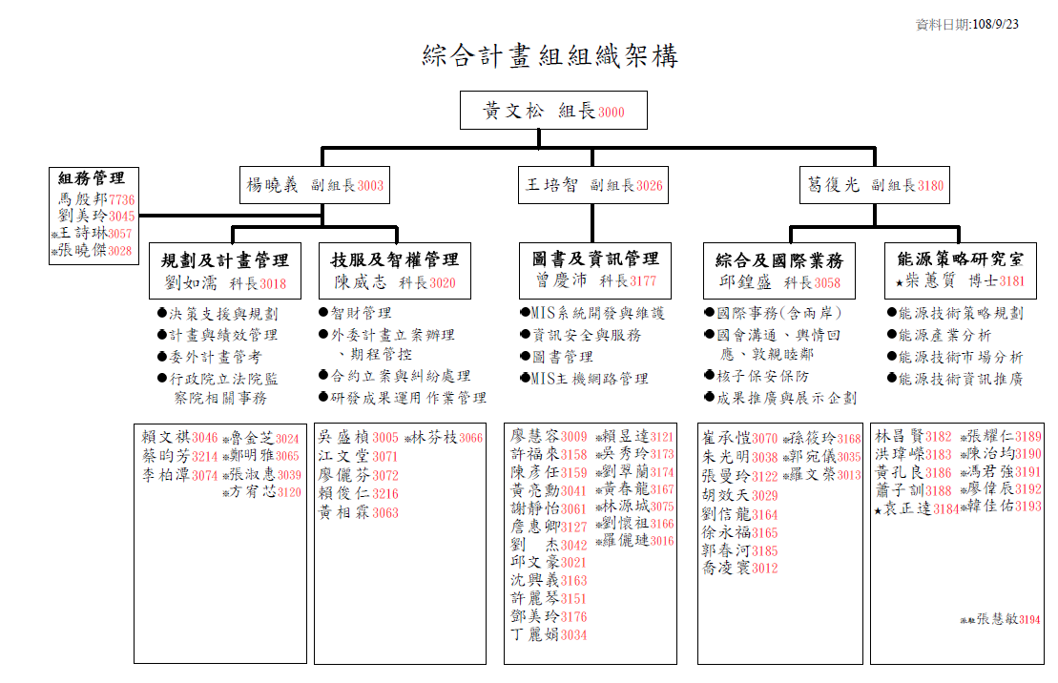
綜計組組織架構

Slide 4
KPI績效指標簡介
技術產出時程
研發期
商業化成熟期
期刊論文
研究報告
簽約金
技轉收入
技服收入
示範期
衰退期
專利申請與取得
本所年度各單位量化績效衡量指標
簽約金 國外期刊
外委計畫收入 研究報告
研發成果收入 專利申請與應用

Slide 5

計畫管理系統介紹
主要功能
升遷
計畫研究成果產出
關鍵技術傳承
知識管理
論著管理系統
主要功能
計畫人力資源管理
單位人力資源運用
人力成本分析
人力工時系統

Slide 6
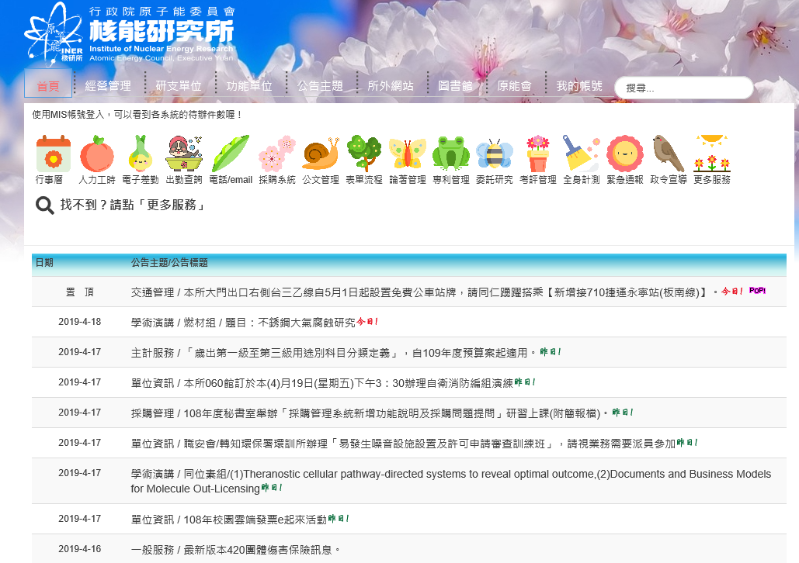
論著管理系統使用介紹
論著申請
所部核准
對外發表
INER編號

Slide 7
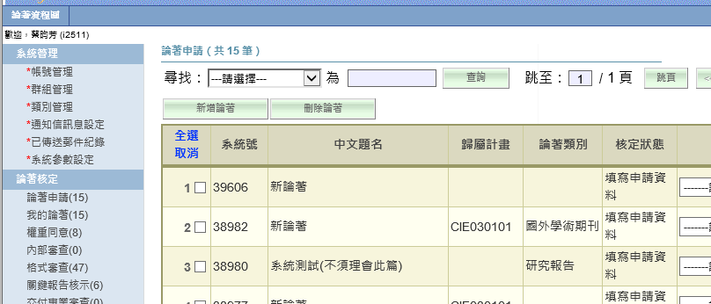
論著管理系統使用介紹
論著申請
所部核准
對外發表
INER編號

Slide 8
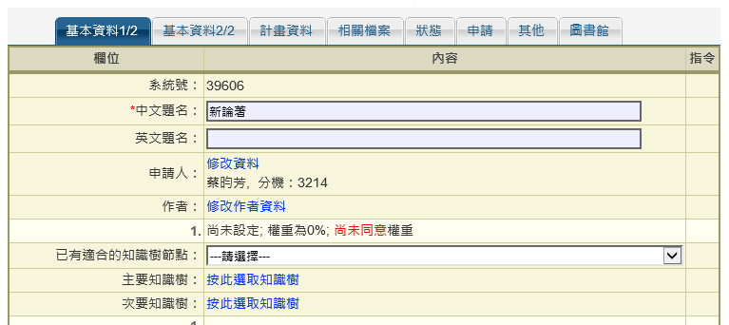
論著管理系統使用介紹
論著申請
所部核准
對外發表
INER編號

Slide 9
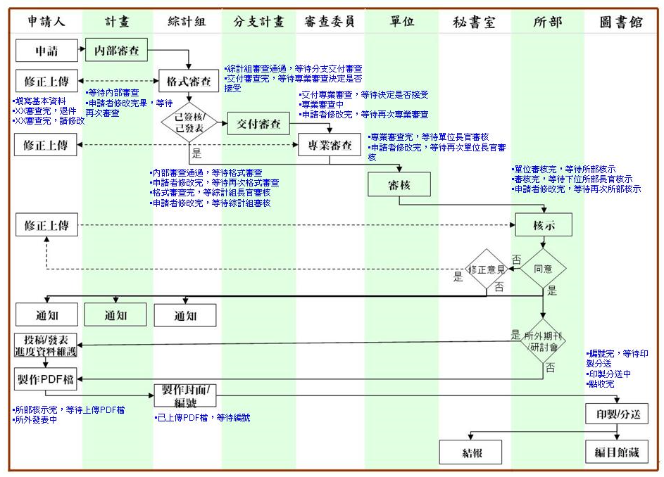
論著管理系統使用介紹
論著申請
所部核准
對外發表
INER編號
論著類別
所外報告
國內外學術期刊
國內外會議論文
所內報告
研究報告 調查報告
訓練報告 關鍵報告
出國報告 作業程序書
委託報告 科技管理報告
施政計畫管考報告
技術手冊與技術程序書

Slide 10
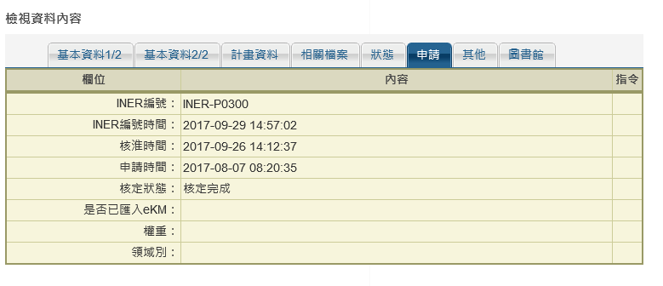
論著管理系統使用介紹
論著申請
所部核准
對外發表
INER編號

Slide 11
人力工時系統使用介紹
新增參與計畫
規劃人力
長官審核
填寫工時

Slide 12
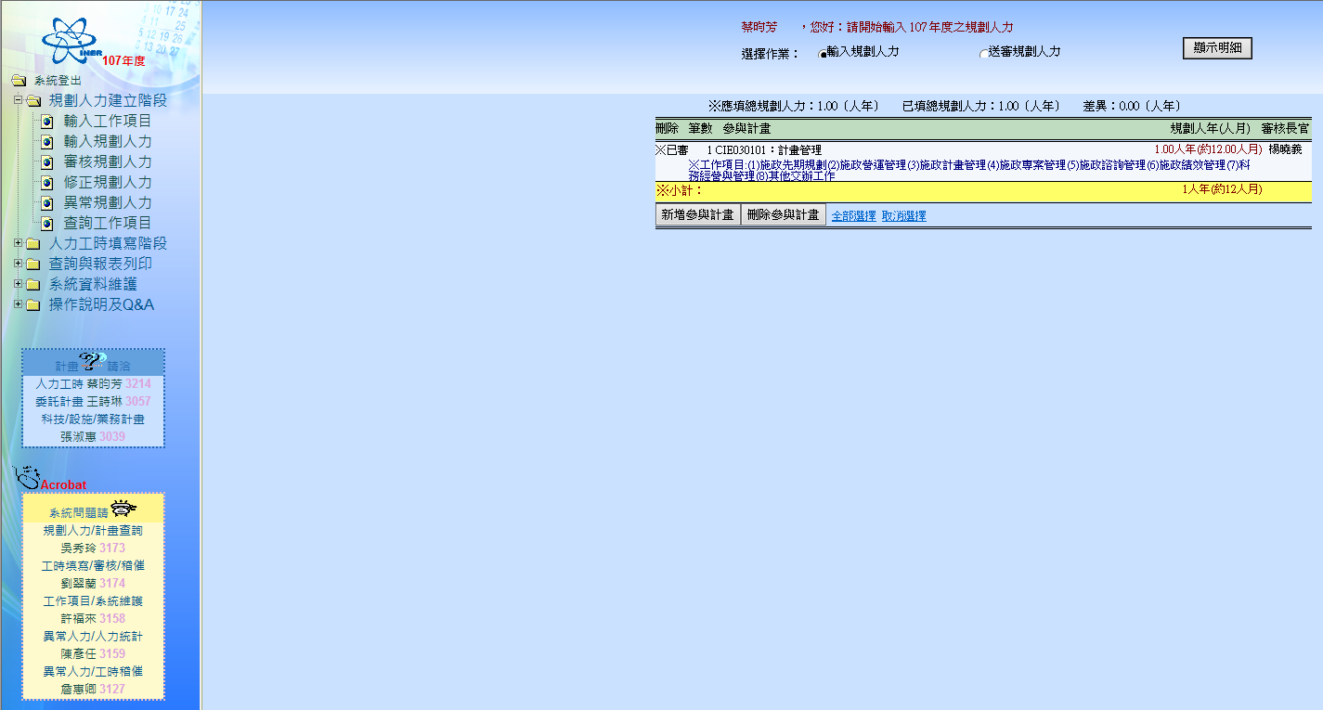
人力工時系統使用介紹
新增參與計畫
規劃人力
長官審核
填寫工時
STEP 1
輸入規劃人力
STEP 2
新增參與計畫

Slide 13
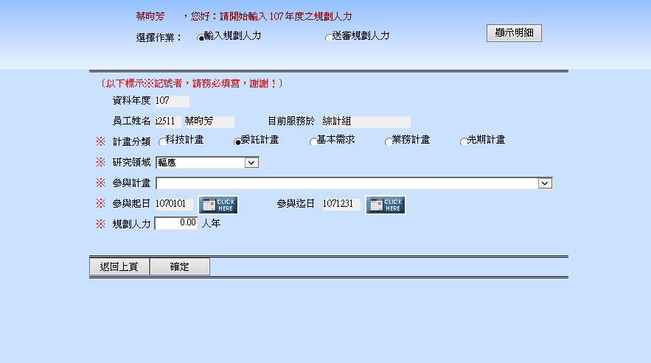
人力工時系統使用介紹
新增參與計畫
規劃人力
長官審核
填寫工時
輸入規劃人力

Slide 14
何謂規劃人力?
1年
約240工作天
1人年
1人
年
半年
0.5人年
1人
年
300工作天
1.25人年
= 300/240
1人
年

Slide 15
如何規劃人力?
0.25人年
1人
1計畫
0.25年
1人年
1人
2計畫
1年
規劃人力重要性
計畫
人
$
年

Slide 16
人力工時系統使用介紹
新增參與計畫
規劃人力
長官審核
填寫工時
輸入規劃人力

Slide 17
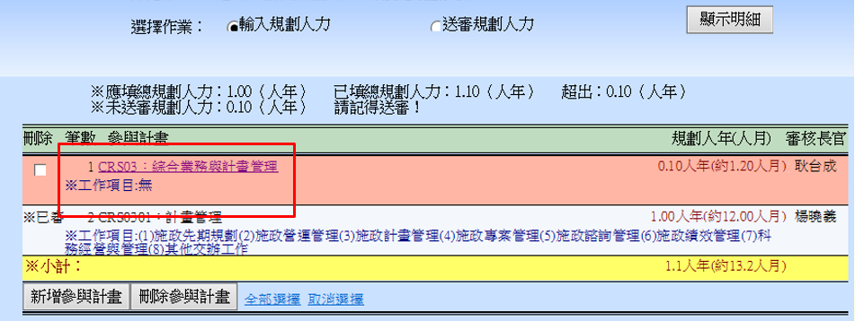
人力工時系統使用介紹
新增參與計畫
規劃人力
長官審核
填寫工時

Slide 18
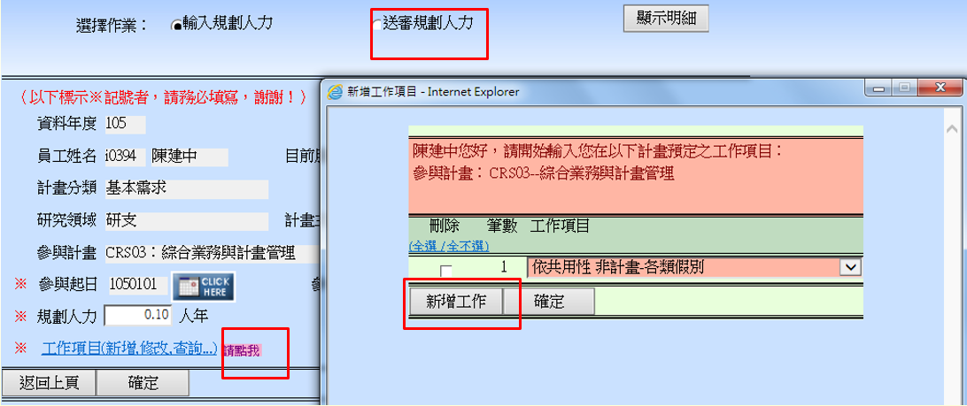
人力工時系統使用介紹
新增參與計畫
規劃人力
長官審核
填寫工時
輸入工作項目

Slide 19
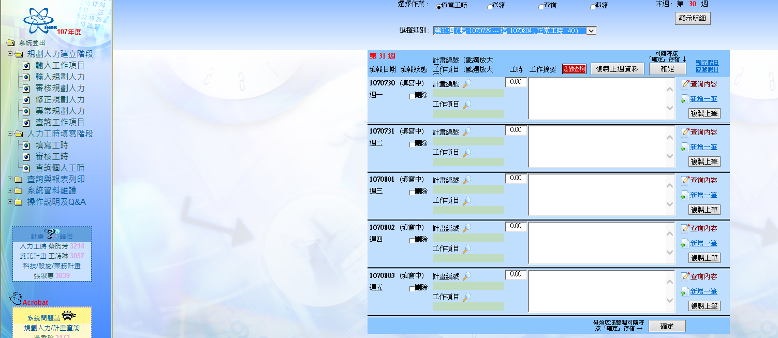
人力工時系統使用介紹
新增參與計畫
規劃人力
長官審核
填寫工時
STEP 2
填寫工時
STEP 1
填寫工時

Slide 20
108年新進人員業務簡介
綜計組技服科-賴俊仁
108年11月1日
Notes:
標題: 44點標楷體加粗
副標題: 32點標楷體加粗

Slide 21
簡報大綱
技服科主要業務
技服科業務分工與窗口
技術移轉業務
技術服務業務
專利相關業務
Notes:
標題: 44點標楷體加粗
標題一: 32點標楷體加粗
標題二: 28點標楷體加粗
標題三: 24點標楷體加粗
間距: 1.5倍行距

Slide 22

一、技服科主要業務
技術移轉
技術服務
專利管理
Notes:
先從本次會議中的受眾的角度設想, 開門見出提出他最想知道、最關切的事情; 再分項細說

Slide 23

一、技服科主要業務
專利各類業務
專利管理系統
智慧財產講座
Notes:
向會議中受眾說明: 本次報告之主題, 其發生原因摘要(人事時地物), 並舉出<關切事項/ 待討論議題>

Slide 24

一、技服科主要業務
協助辦理➔接受外界委託計畫
及技術移轉/服務等業務
Notes:
向會議中受眾說明: 本次報告之主題, 其發生原因摘要(人事時地物), 並舉出<關切事項/ 待討論議題>

Slide 25
一、技服科主要業務
本所經費來源
計 畫 科
技 服 科
主計總處
非政府
單位(1)
民間企業、國營事業
學術單位、法人機構
原能會
政府機關
(2)
原能會
科技部
經濟部
立法院
中央施政
計畫
所外委託
計畫
核研所
計畫主持人
(3)
行政院
核 研 所

Slide 26

一、技服科主要業務
案件類型
合作開發
合作研究
先期參與
專利授權
技術授權
技術服務
專利讓與
技術讓與
自產自銷
Notes:
向會議中受眾說明: 本次報告之主題, 其發生原因摘要(人事時地物), 並舉出<關切事項/ 待討論議題>

Slide 27
一、技服科主要業務- 業務關係圖
•
專利包裝及彙整
技術服務
•
技術包裝及推廣
領標
、
議價
、
簽約
科技部
、
經濟部
、
•
協助規劃產業應用
期程管考
政府部門
、
國營事
帳務管理
業
、
民間企業等
支
解
解
援
決
決
技
研
核
保密協議
術
發
安
合作意願/
問
人
問
執行
題
力
題
技服科
成本計價
、
方式
合約範本
溝通
、
協調
、
簽辦
本所功能組
委託單位
/專案計畫
技術移轉
/
•
公告可交易技術
成本計價
、
專業審
產業投資
新創事業
創造就業
本所各功能組
專案
•
提供技轉
/
技服法規規範
查
、
遴選廠商
、
簽
計畫
•
協助參展
辦陳報主管機關
•
TWTM
•
專利取得及讓與公告
智財運用
專利申請
、
維護
專利控管
、
改良
佈局
、
分析
、
參展

Slide 28

二、技服科業務分工與窗口
工 作 項目 | 承辦人(負責單位) | 電話
綜理科務 | 陳威志科長 | 3020
技術移轉 技術服務 合作意願/保密協議 | 1.賴俊仁:化學組、機械系統、核工組 、燃材組、化工組、核儀組 2.江文堂:同位素組、工程組、其他 3.黃相霖:物理組 | 3216 3071 3063
管理專利各類業務 專利管理系統 辦理智慧財產講座 | 黃相霖 林芬枝 廖儷芬 | 3063 3066 3072
帳務管理(技服技轉案收款) | 吳盛楨(主辦) | 3005

Slide 29
三、技術移轉業務- 流程簡圖
新增研發成果運用技術摘要及彙整表
新增成本計價表
洽談合約

Slide 30
三、技術移轉業務- 研發成果運用技術摘要及彙整表

Slide 31
三、技術移轉業務- 研發成果運用技術摘要及彙整表

Slide 32
三、技術移轉業務- 成本計價表

Slide 33
三、技術移轉業務- 合約範例

Slide 34
三、技術服務業務- 流程簡圖
新增估價單、報價單、成本分析表(估價單可用簽呈取代)
洽談合約(50萬元以上或較複雜案件)

Slide 35
四、技術服務業務- 無簽呈範例

Slide 36
四、技術服務業務- 有簽呈範例
行政院原子能委員會核能研究所便簽
擬辦
一、
有關○○○公司擬委請本所執行「○○○」技術服務案
(
以下
簡稱本案
)
。
二、
○○公司為電子零件製造商，所生產之單層或多層暫態電壓抑
制器為高科技晶片型電子被動元件，其產品已廣泛地被應用在
國內外各大行動電話、筆記型電腦、個人數位處理機（
PDA
）、
影印機、傳真機、通訊網路廠等高科技電子設施保護線路上
。
三、
本案「
成本分析及建議售價表
」及「
報價單
」如附件一、二。
四、
本案
計畫期程
自
年月日起至年月日
，
計畫經費
計
???
元整
；
技
術服務合約書及計畫書如附件
三、四。
五、
本案擬
陳奉核可後，
移請綜計組辦理後續
合約書簽署
事宜
。
六、
簽請
核示。
承辦單位
審核
批示
□是
否
R
歸檔

Slide 37
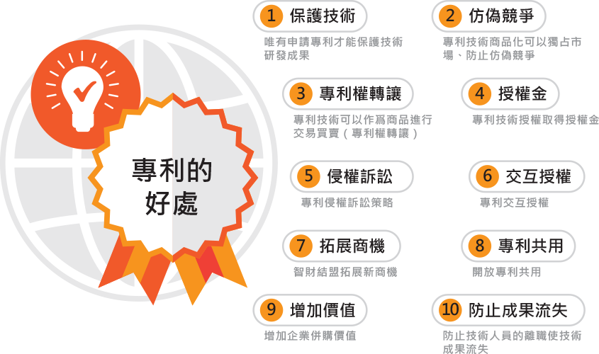
五、專利相關業務 -專利的好處
圖片來源出處: https://www.ogerip.com/patent-benefits.php

Slide 38
五、專利相關業務 -專利申請到維護流程簡圖
送交智慧財產局申請
核駁與答辯
領證
年費維護

Slide 39
五、專利相關業務 -專利申請流程簡圖
提案申請(專利管理系統)
核可後，系統發通知給委託事務所撰稿
與事務所討論稿件並定稿
辦理購案發債(專利管理&採購系統)
事務所把專利送件
辦理購案結報(採購系統)

Slide 40
五、專利相關業務 -專利核駁答辯流程簡圖
事務所轉寄核駁通知
核可後，系統發通知給事務所撰寫答辯稿
與事務所討論稿件並定稿
辦理購案發債(專利管理&採購系統)
事務所把答辯稿送件
辦理購案結報(採購系統)
填寫核駁答辯評估表&送審(專利管理系統)

Slide 41
五、專利相關業務 -專利領證流程簡圖
事務所轉寄核准通知
核可後，系統發通知給事務所辦理領證
辦理購案發債(專利管理&採購系統)
事務所代為辦理領證
辦理購案結報(採購系統)
填寫領證確認單&送審(專利管理系統)

Slide 42
五、專利相關業務 -專利年費維護流程簡圖-中華民國
系統發通知辦理中華民國專利年費維護
核可後，系統發通知給申請人
辦理購案發債以及預借款(專利管理&採購系統)
主計室匯款，智財局寄收據給本所
辦理購案結報(採購系統)
填寫年費維護評估表&送審(專利管理系統)

Slide 43
五、專利相關業務 -專利年費維護流程簡圖-國外
系統發通知辦理國外專利年費維護
核可後，系統發通知給事務所辦理國外專利年費繳納
辦理購案發債(專利管理&採購系統)
辦理專利購案結報(採購系統)
填寫年費維護評估表&送審(專利管理系統)

Slide 44
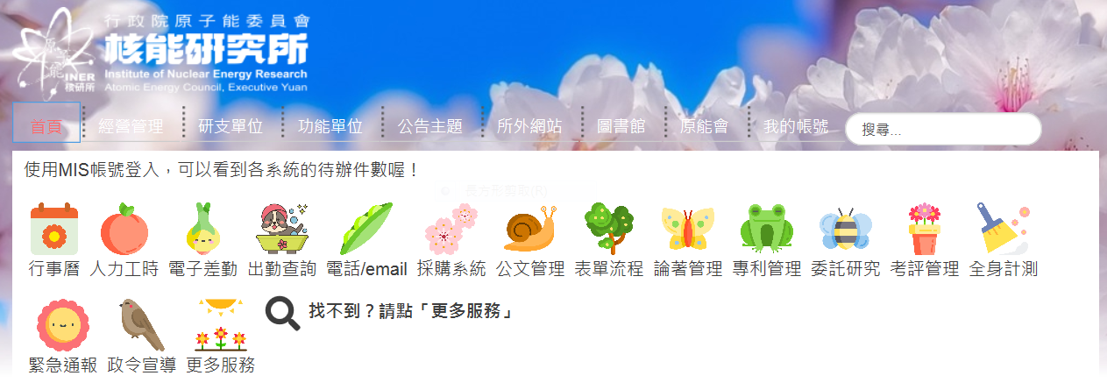
五、專利相關業務 -專利管理系統及採購系統入口
專利各種相關業務都需要透過專利管理系統及採購系統申請
入口位置由所內首頁畫面上方點選進入

Slide 45

五、專利相關業務 -智慧財產講座
邀請事務所專業從業人員與同仁分享智慧財產相關知識
每一年約有5~6場次的智慧財產講座
時間地點於講座前一週會公告於所內首頁，鼓勵同仁能踴躍報名參加

Slide 46
108年新進人員業務簡介
綜計組圖書館-丁麗娟
108年11月1日
Notes:
各位同仁大家好,我是綜計組丁麗娟,很高興向大家介紹核研所圖書館。現在就來進入今天的講習...

Slide 47

簡 報 大 綱
一、圖書館環境
館舍方位、樓層分佈
服務時間、閱覽規則
二、圖書館服務
館藏資源、電子資料
館際合作、本所論著
圖書推薦、表單申請
Notes:
這是今天講習的內容…分成二個部分,先介紹圖書館的環境;再來是介紹圖書館可提供哪些服務
首先來看環境介紹

Slide 48
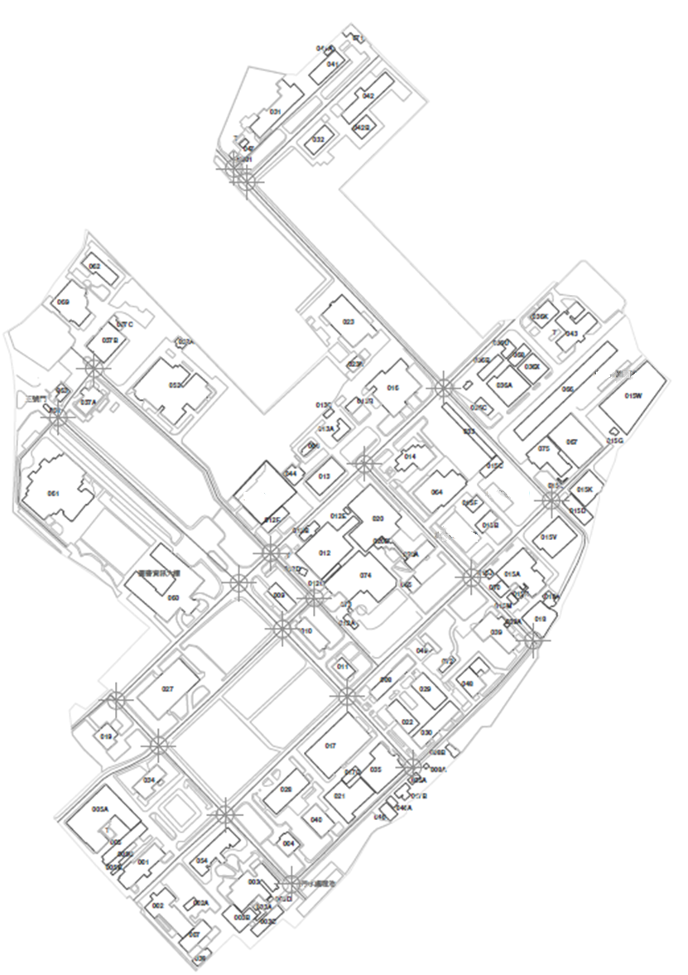
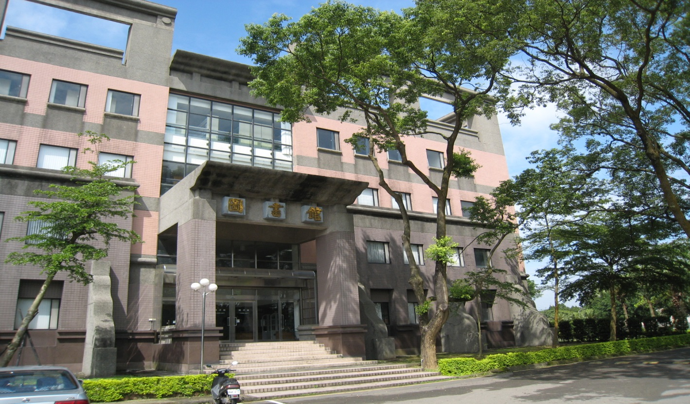
圖書館環境
館舍方位
大門
Notes:
圖書館是一棟4層樓的建築,目前使用的範圍是1到3樓

Slide 49
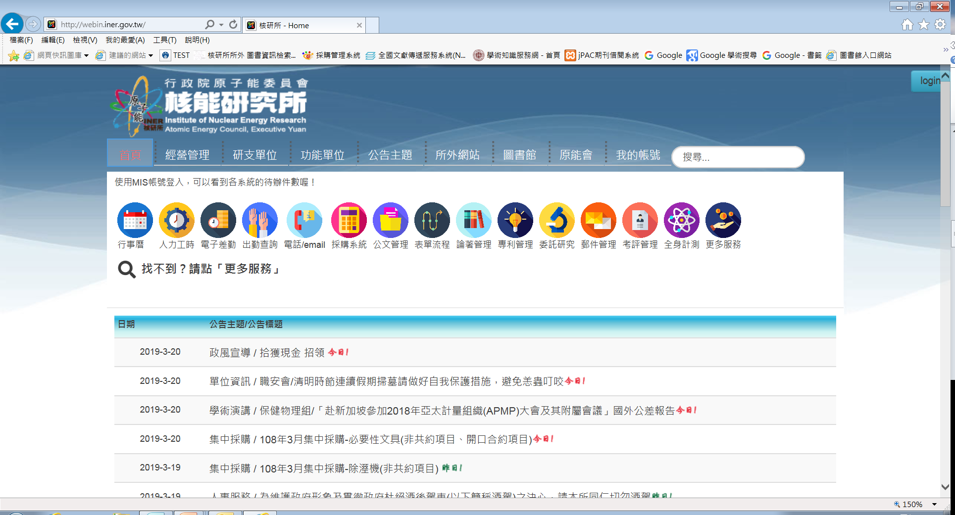
圖書館環境
Notes:
這是所內首頁, 圖書館的位置在上面藍色箭頭處,
左邉箭頭處是行事曆，點進來以後…

Slide 50
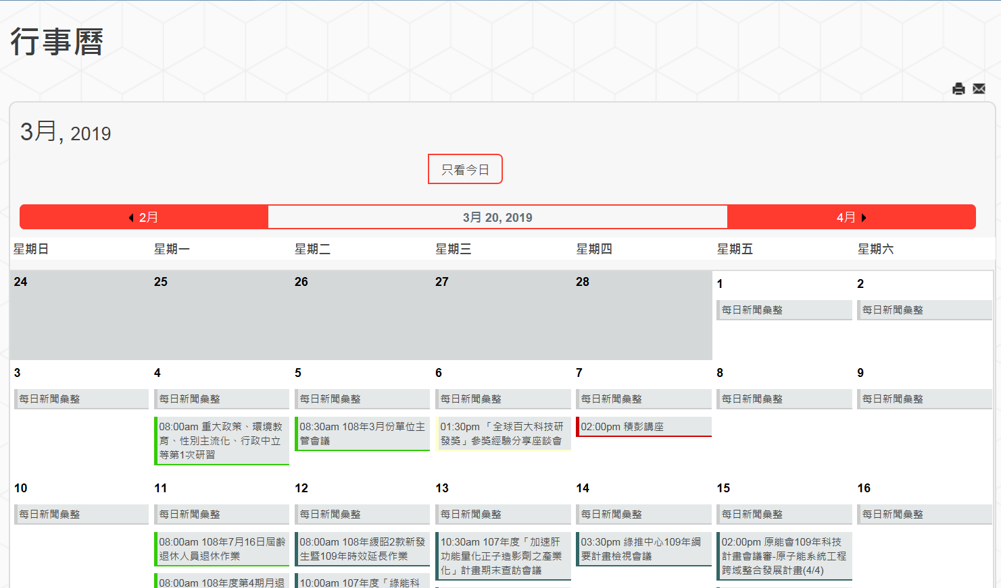
圖書館環境
Notes:
就會看到圖書館每天早上，整理出最新與本所研發相關的各大報新聞彙整

Slide 51
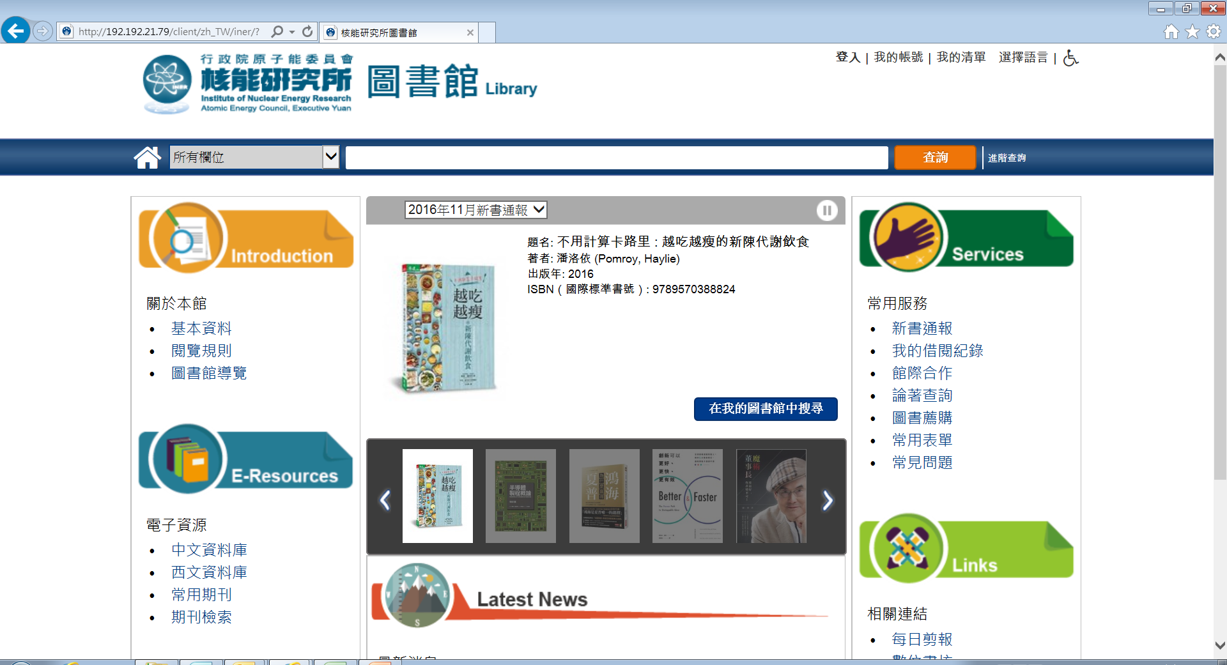
圖書館環境
樓層分佈
Notes:
這是圖書館首頁的畫面

Slide 52
圖書館環境
Notes:
左邊箭頭處圖書館導覽介紹,點進來

Slide 53
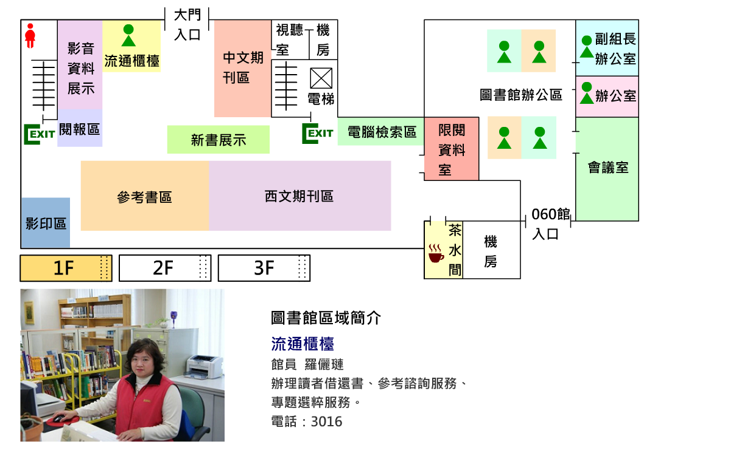
圖書館環境
Notes:
可看到一樓主要是借還書流通櫃台,有閱報區 參考書區及中西文現期期刊、限閱資料室等

Slide 54
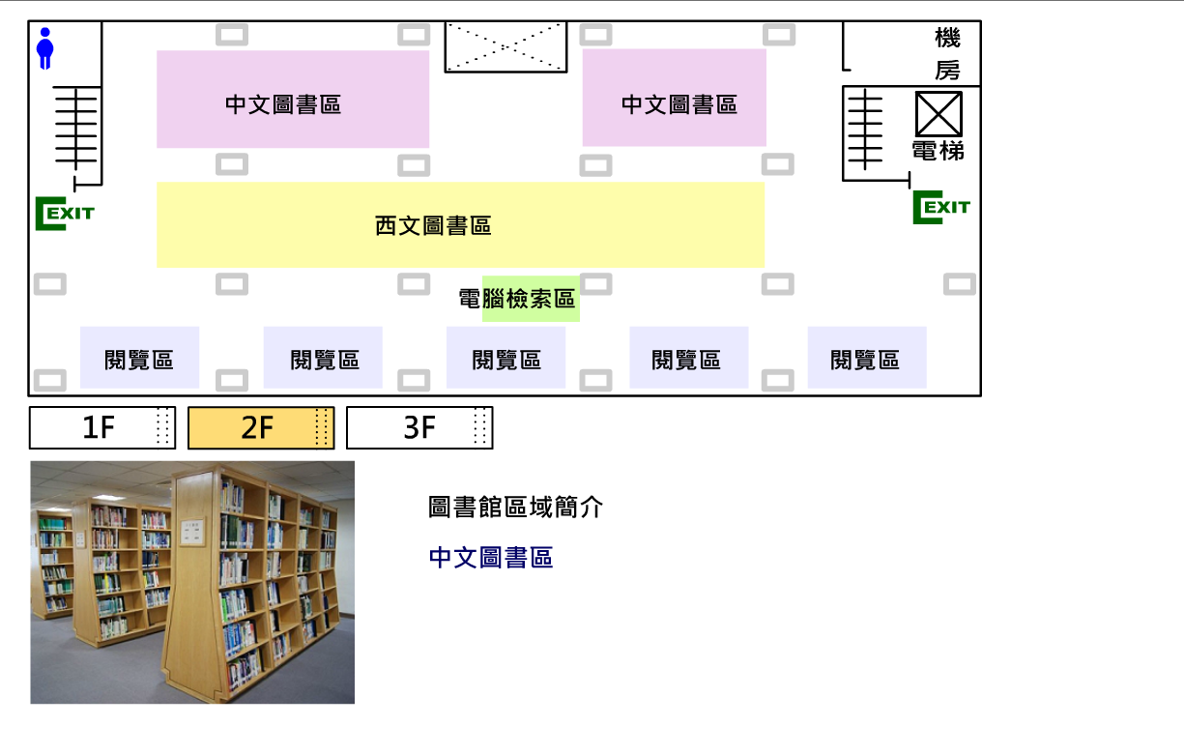
圖書館環境
Notes:
二樓是中西文圖書區

Slide 55
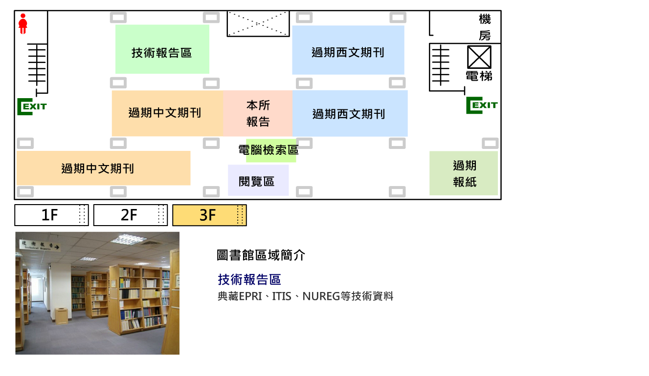
圖書館環境
Notes:
三樓是本所論著報告,技術報告,以及過期期刊的存放位置

Slide 56
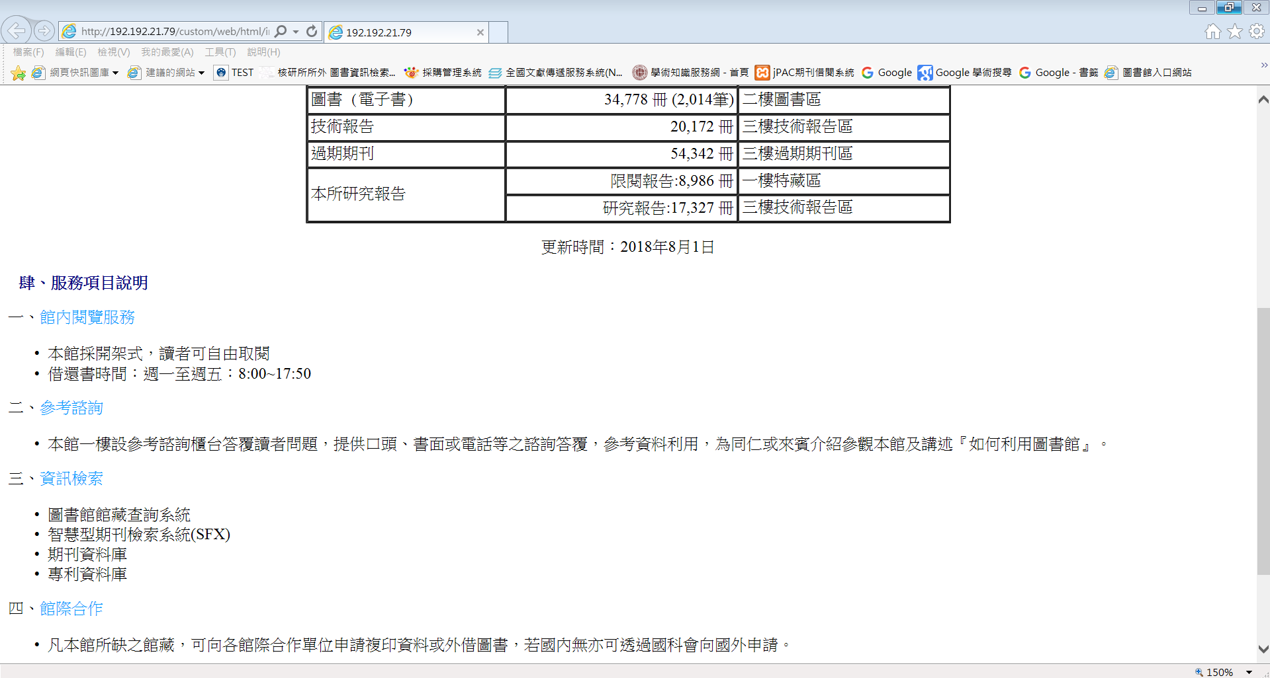
圖書館環境
服務時間
Notes:
圖書館開放時間是從早上八點至下午五點五十分,中午沒有休息,
您若要借還書或有與圖書館相關的問題,仍有值班人員為同仁服務,

Slide 57
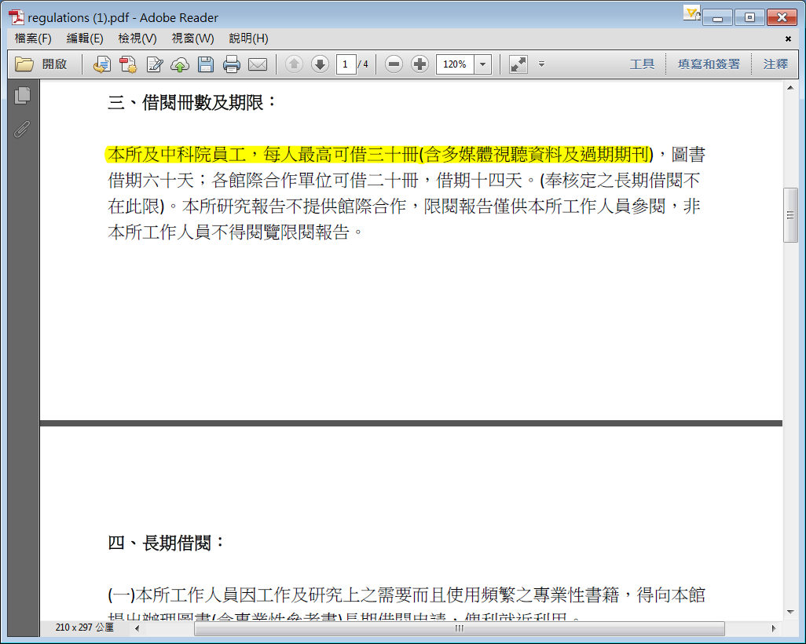
圖書館環境
閱覽規則
Notes:
借閱冊數 每人最高可借30冊，圖書借期是60天，視聽影音資料為5天，過期期刊的借期則是3天,
當期期刊也可外借，但只能於下午四點以後借，隔天早上九點以前一定要歸還，否則會以小時計算罰款.
上述的30冊，除了圖書外也包含期刊，視聽影音資料等，,全部加在一起共30冊.

Slide 58
圖書館服務
館藏資源、電子資料
圖書、期刊、視聽資料、電子資源、
論著報告等...整合查詢
Notes:
接下來, 介紹圖書館提供的服務… 館藏查詢, 圖書館將圖書期刊論著報告等整合成單一入口平台,
同仁可以在此查到圖書館的所有館藏資訊以及若有電子全文也可以直接連結

Slide 59
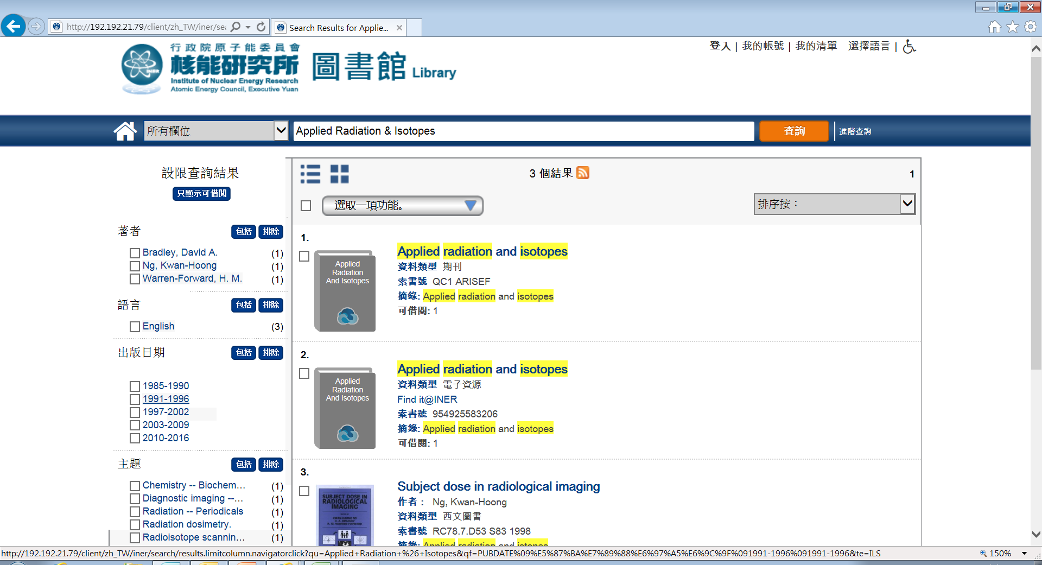
圖書館服務
Notes:
以這份期刊為例,可查到它是一份紙本期刊
若想知道有無電子全文可看, 請試著點選Find it @INER這個LOGO

Slide 60
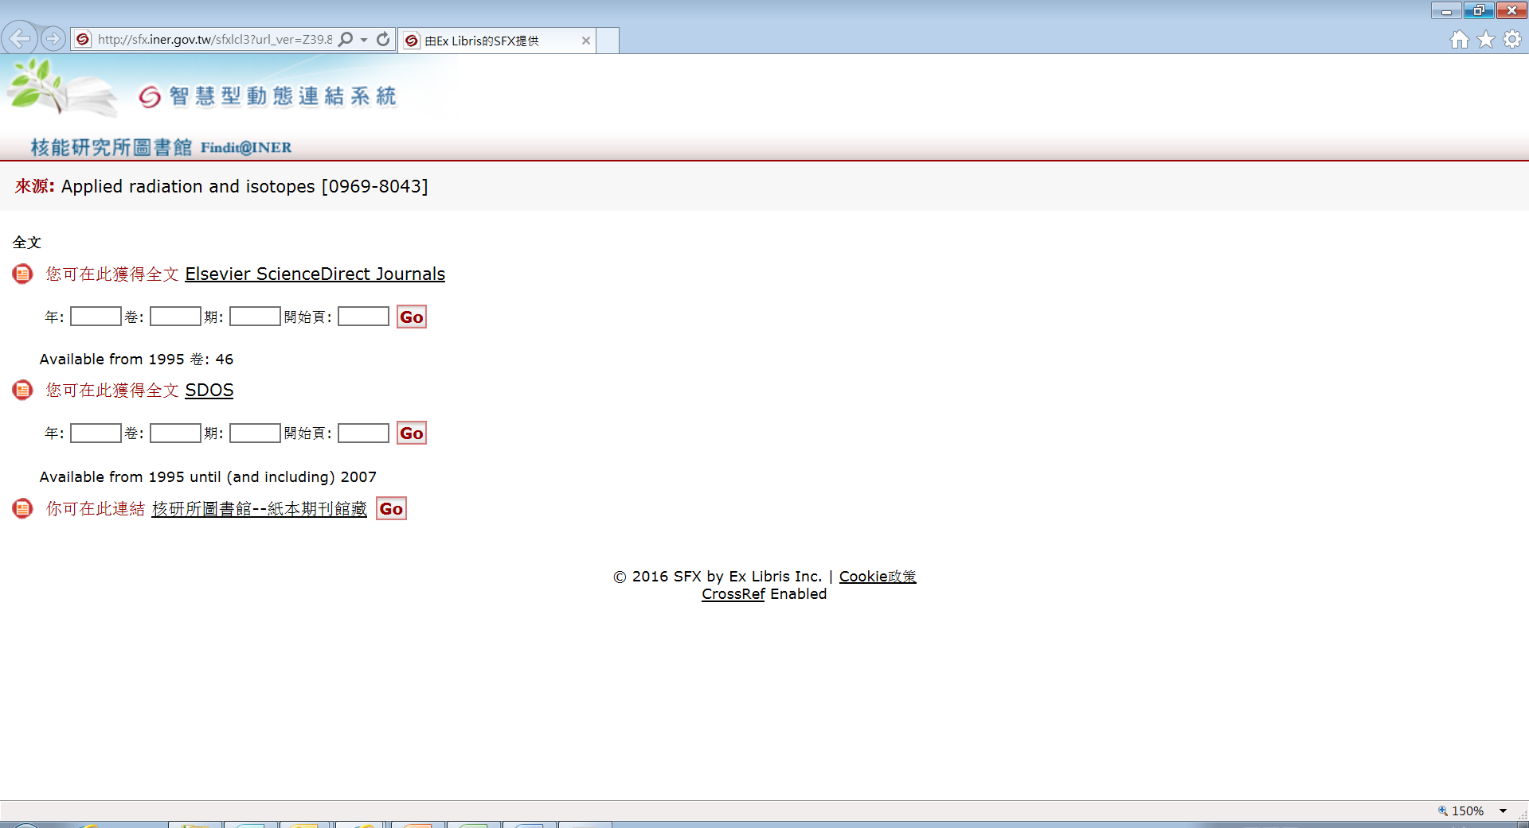
圖書館服務
Notes:
它會連結到這個畫面,告訴您可在此獲得全文,點選後...

Slide 61
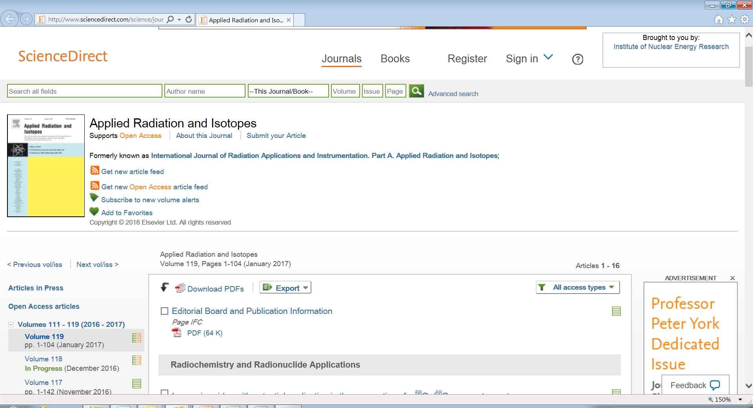
圖書館服務
Notes:
會直接連到此期刊的電子平台,同仁可以在此取得全文

Slide 62
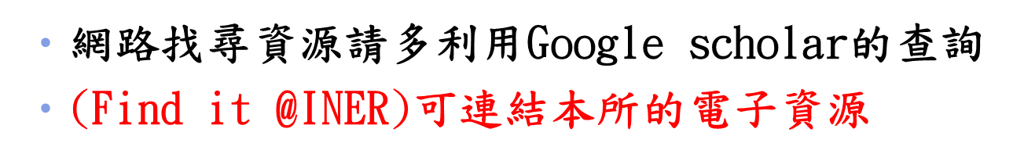
圖書館服務
Notes:
現在大部分的人都會利用網路找尋資料,圖書館也有整合google scholar的查詢,可以查找單篇文章

Slide 63
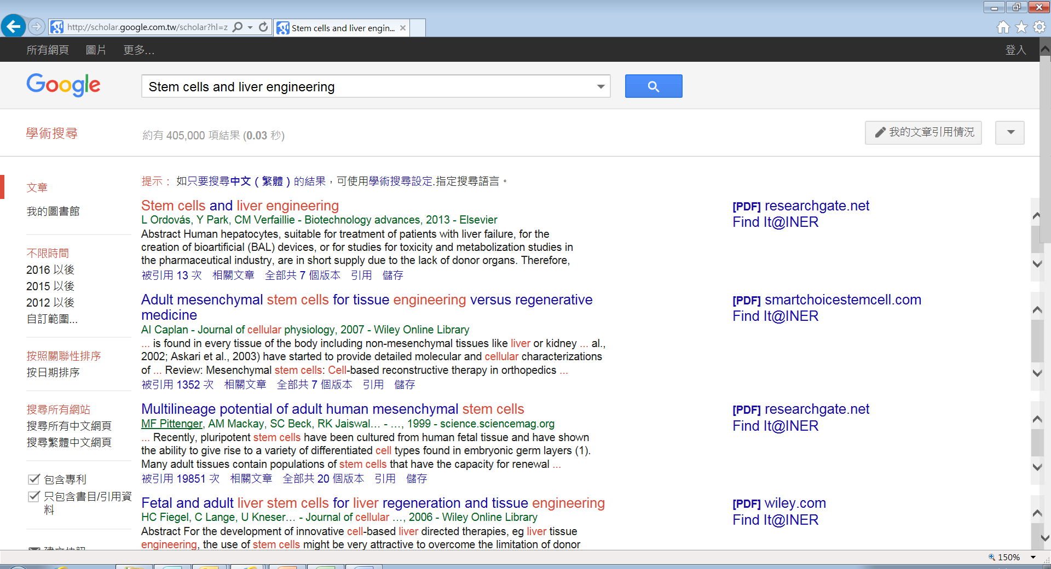
圖書館服務
Notes:
以這份paper為例,在google scholar 看到Find it @INER, 即表示有全文可以下載,
像各位看到下面也有好幾個Find It @INER的Logo 都表示是可以連結的, 點進來,

Slide 64
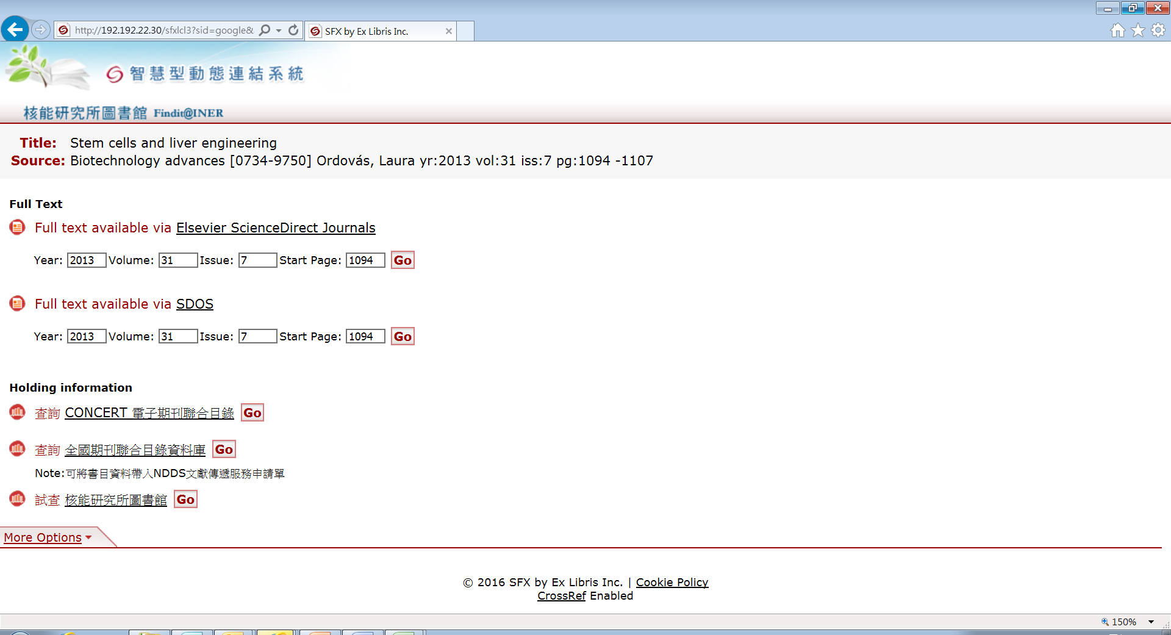
圖書館服務
Paper的年份卷期頁數
Notes:
一樣透過連結,就會指引您取得這份paper的全文
也會清楚告訴您此份paper的年份卷期和頁數等基本資料
點選後...

Slide 65
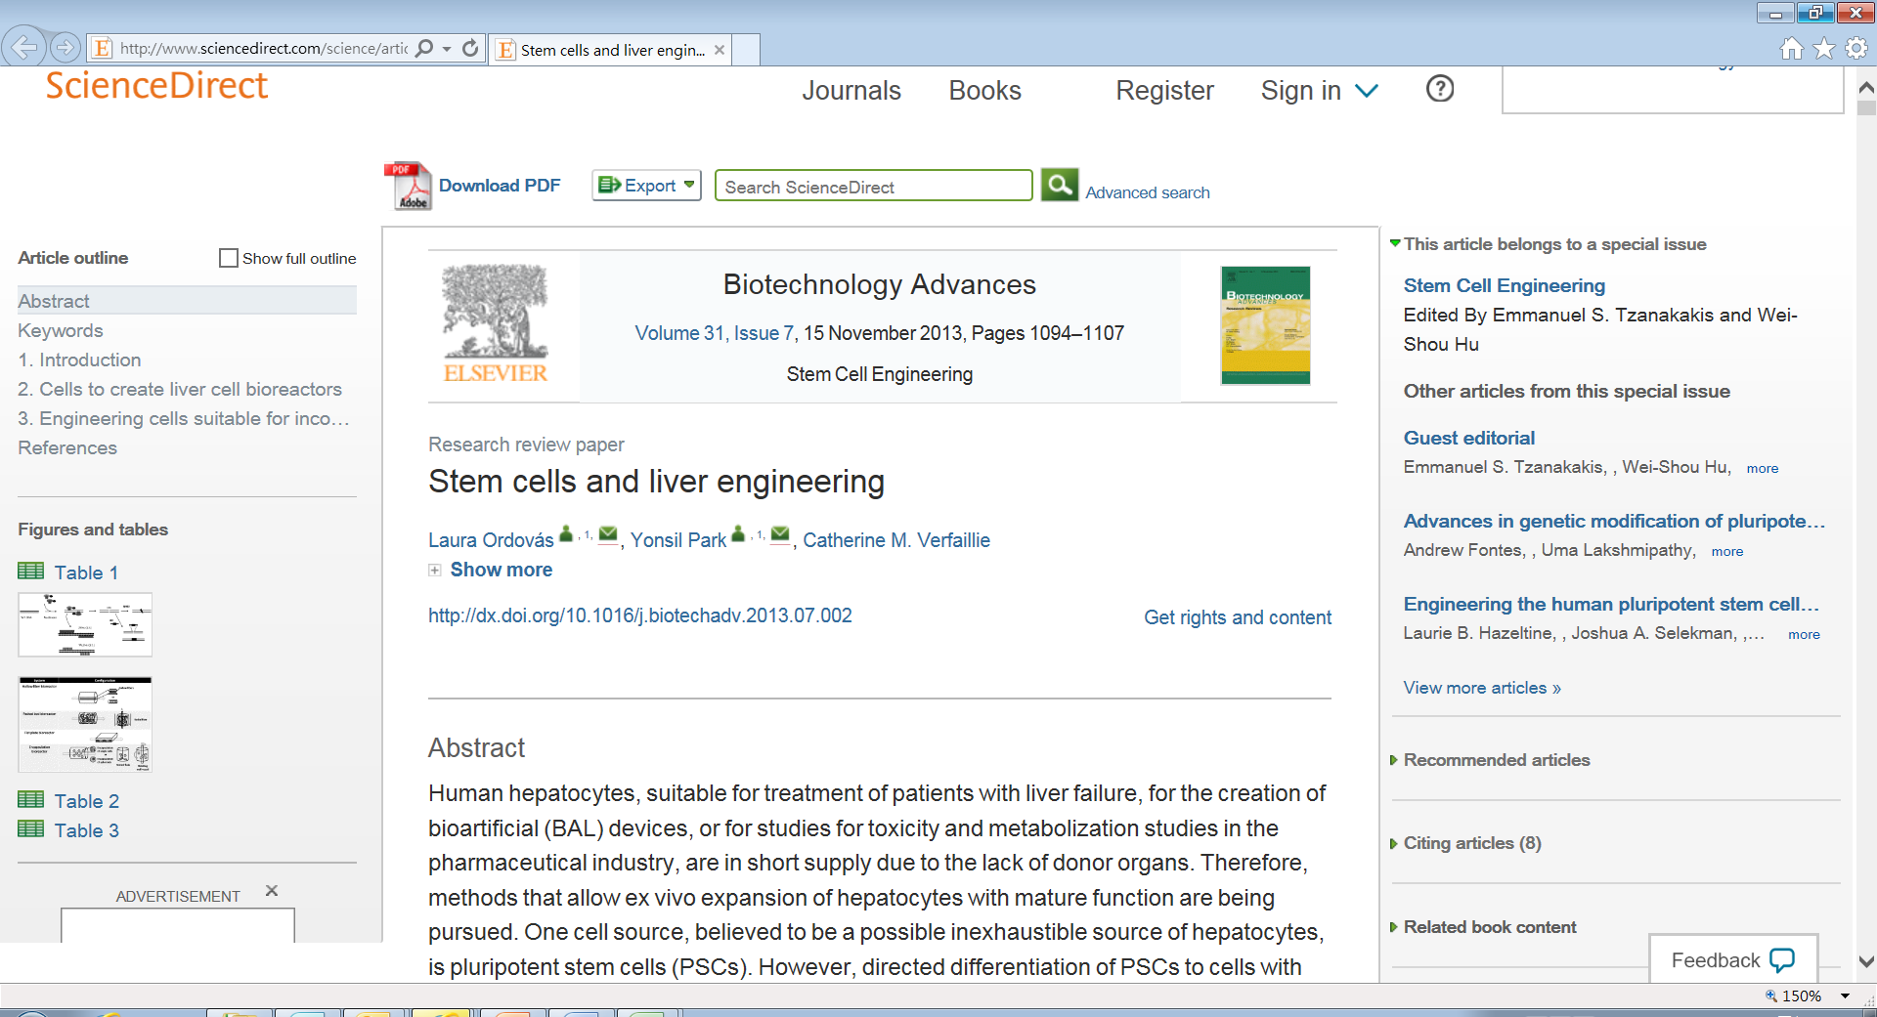
圖書館服務
Notes:
就會直接連到這篇文章 pdf檔的下載,
請記得連結所內電子資源的搜尋引擎是google scholar不是google

Slide 66
圖書館服務
Notes:
同仁若要查詢個人的借閱記錄,或者進行線上續借等功能,可以選擇從我的借閱記錄或上方我的帳號,
兩者皆可進入

Slide 67
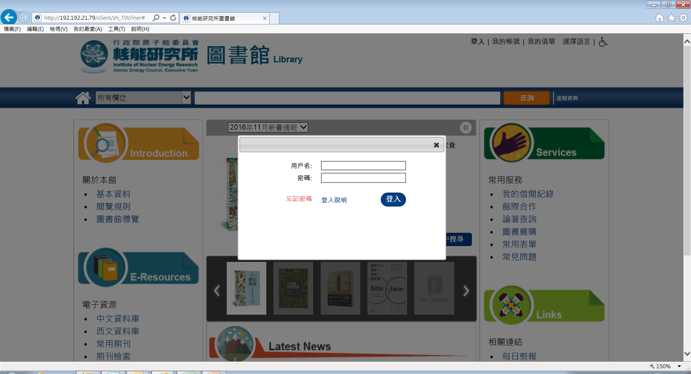
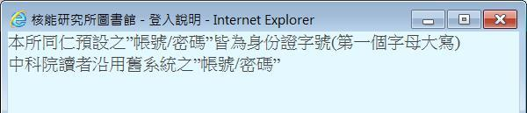
圖書館服務
Notes:
帳密請輸入同仁自己的身分證字號,第一個字母大寫
有不清楚的地方可點選登入說明觀看

Slide 68
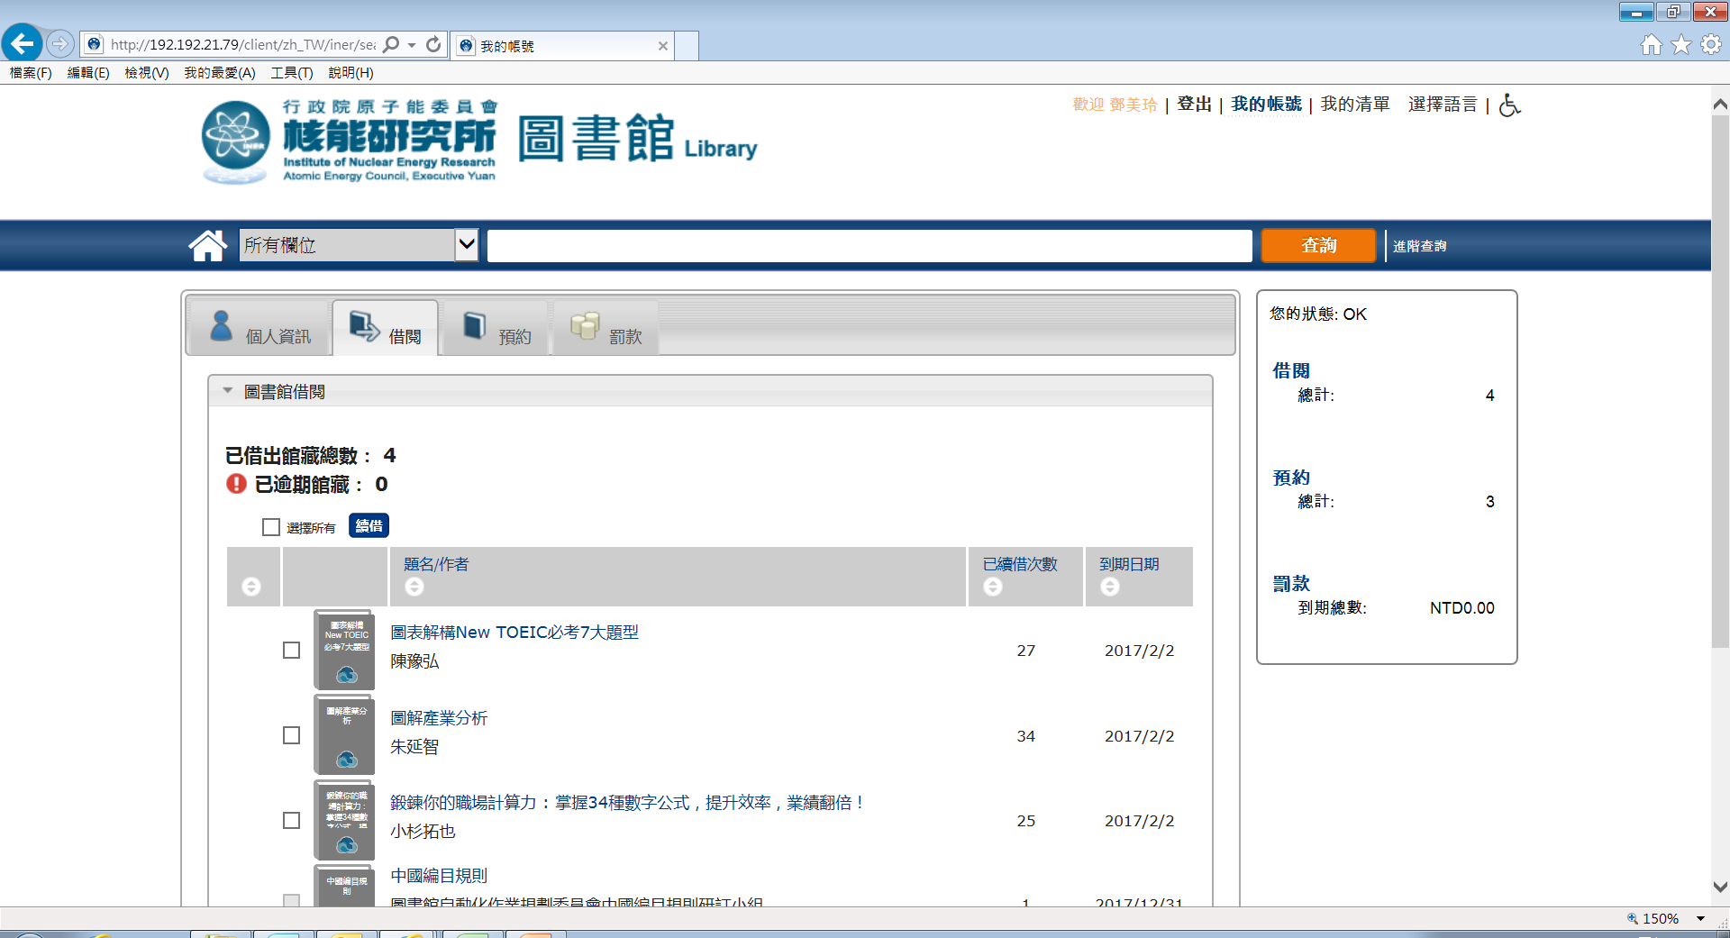
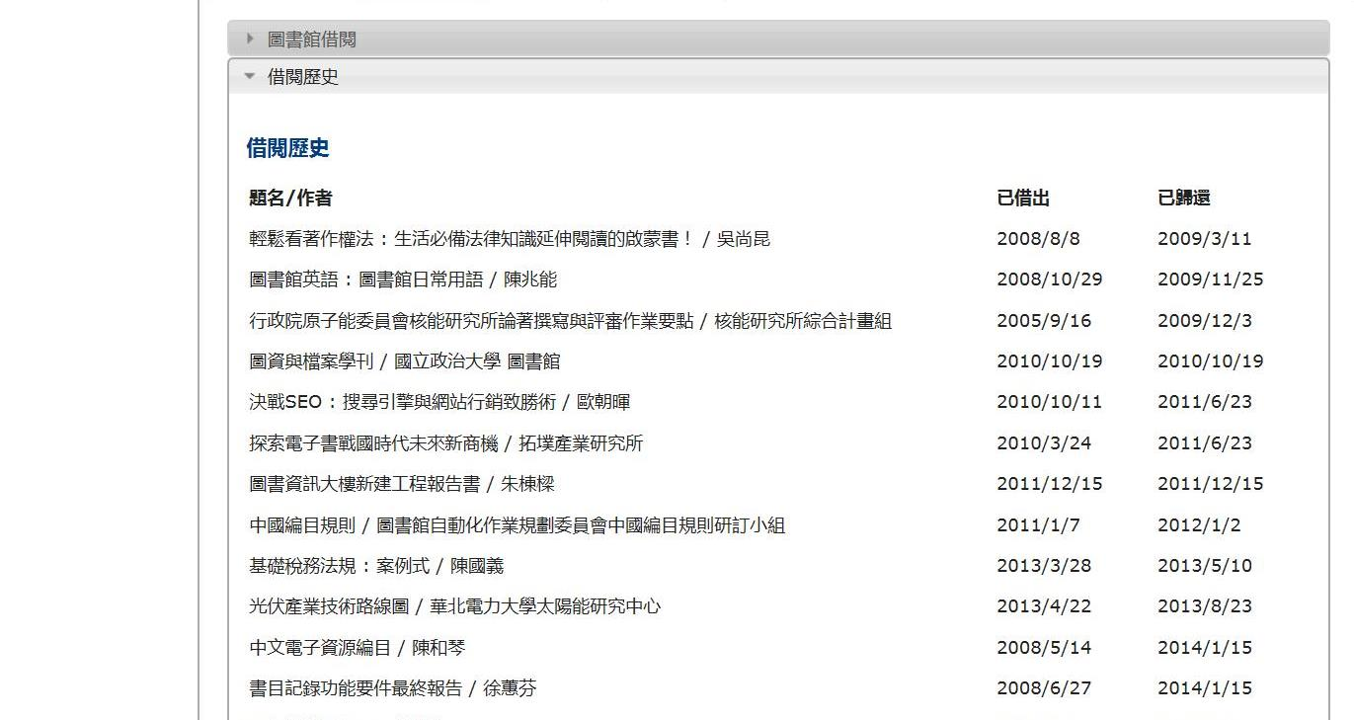
圖書館服務
Notes:
登入後可查看借閱情形、預約等狀況,還可查閱個人的借閱歷史資料,另外也能辦理線上續借,

Slide 69
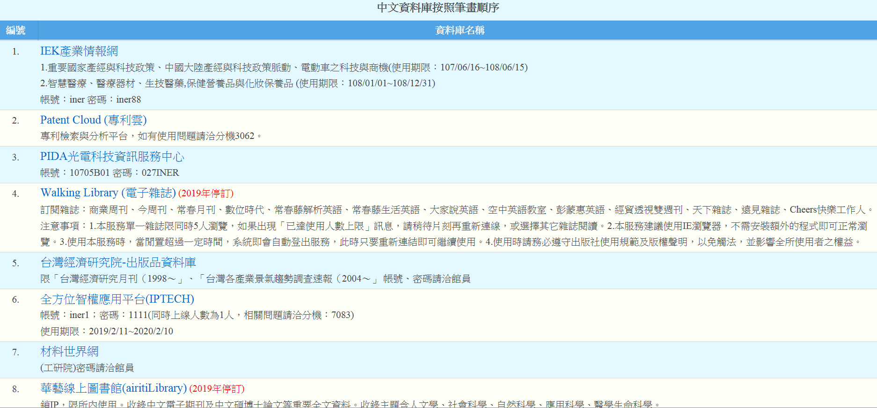
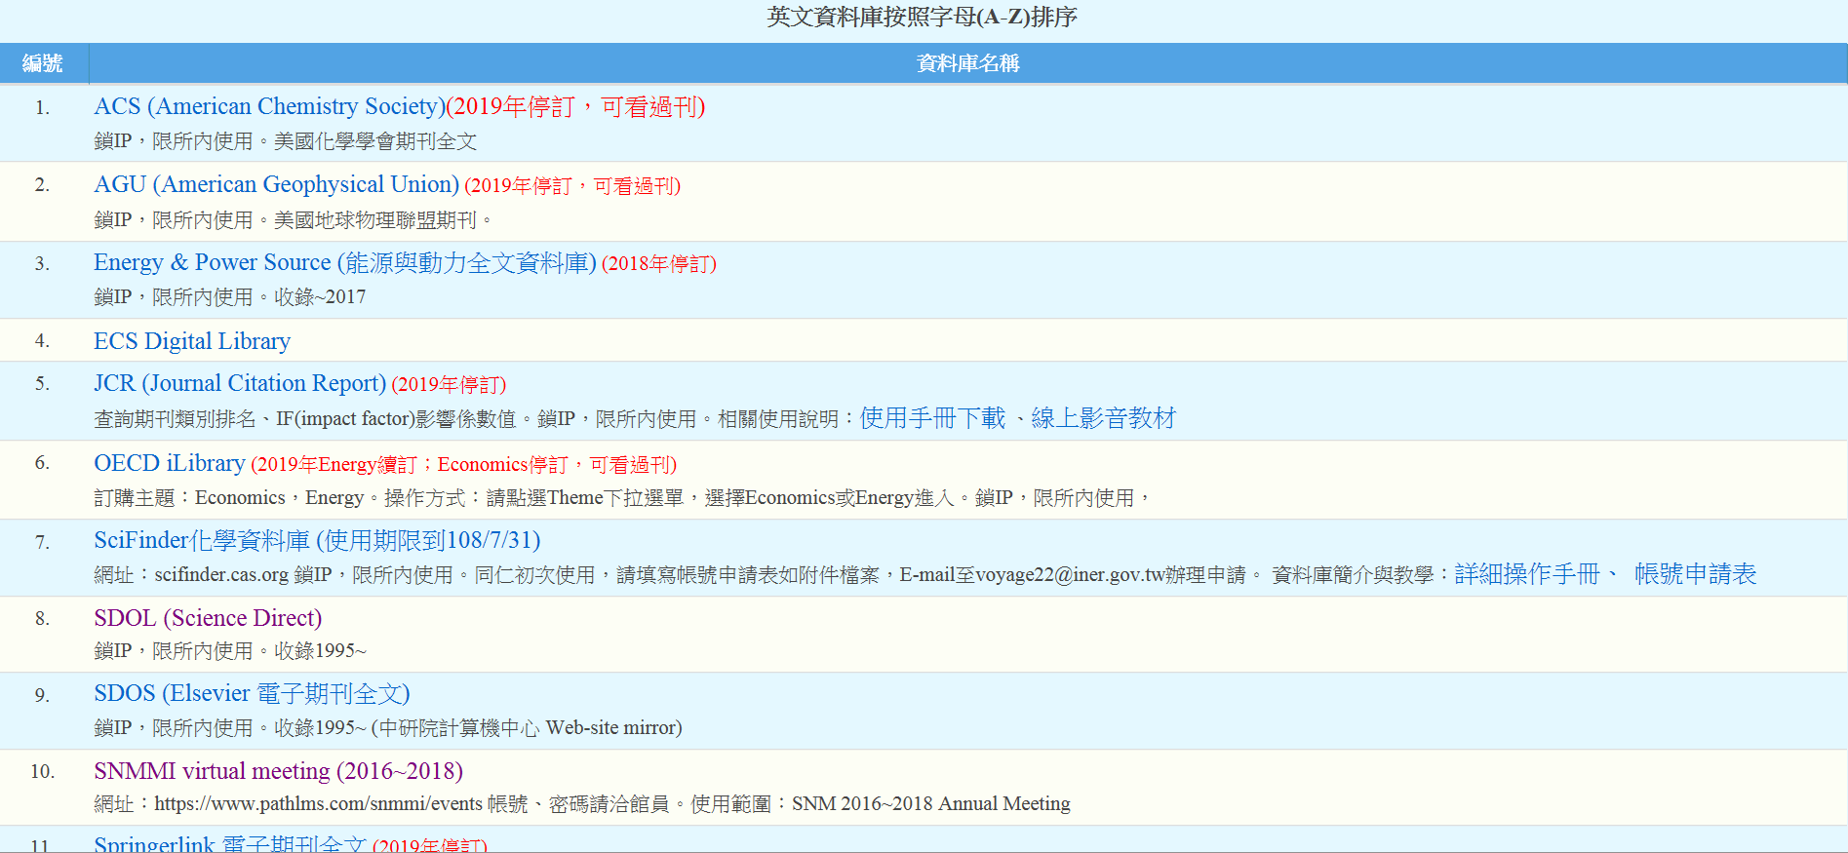
圖書館服務
Notes:
圖書館訂有許多電子資源,除了電子期刊,還有資料庫,同仁都可以試著點入看看...

Slide 70
圖書館服務
館際合作、本所論著
Notes:
若在我們的館藏查找不到您要的期刊或書籍,可透過館際合作的申請,
向其他圖書館取得所要的資料,現在館合申請取件的速度都很快,
同仁可以多加利用,館際合作的選項在圖書館首頁右邊,點進來

Slide 71
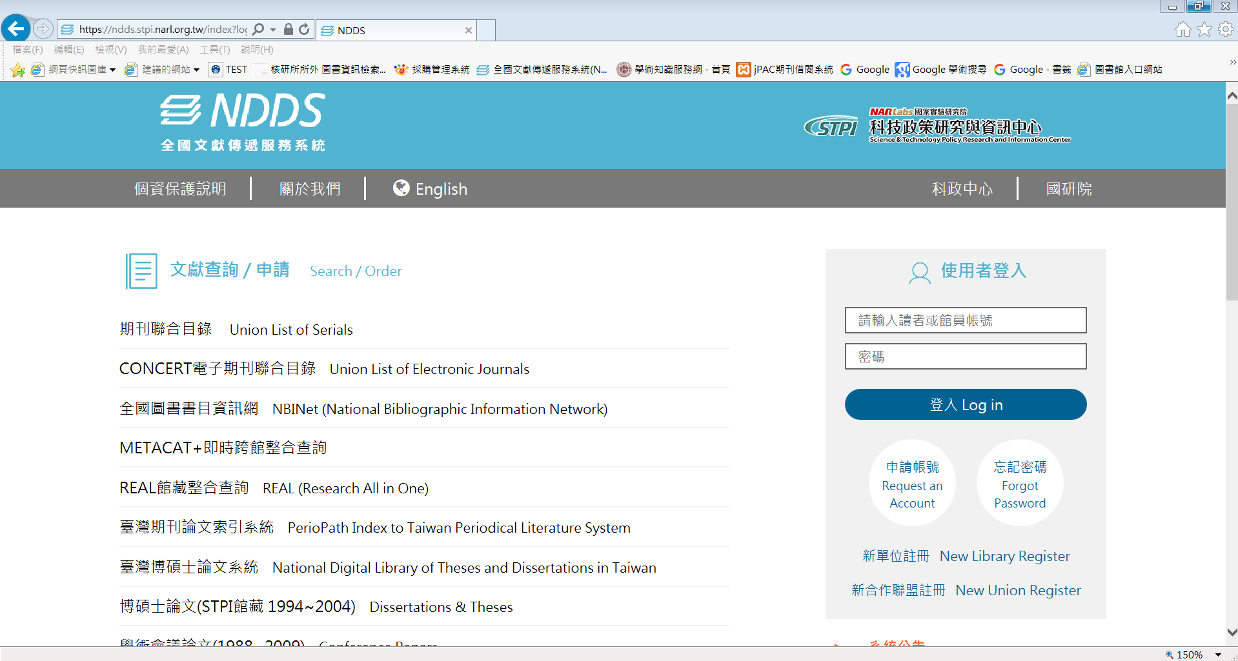
圖書館服務
Notes:
這是館際合作的畫面,申請期刊paper,請進到期刊聯合目錄,借書的話請到全國圖書書目資訊網查詢,
從未申請過館際合作的同仁,可先到它的首頁,右邊使用者登入的地方申請帳號密碼。

Slide 72
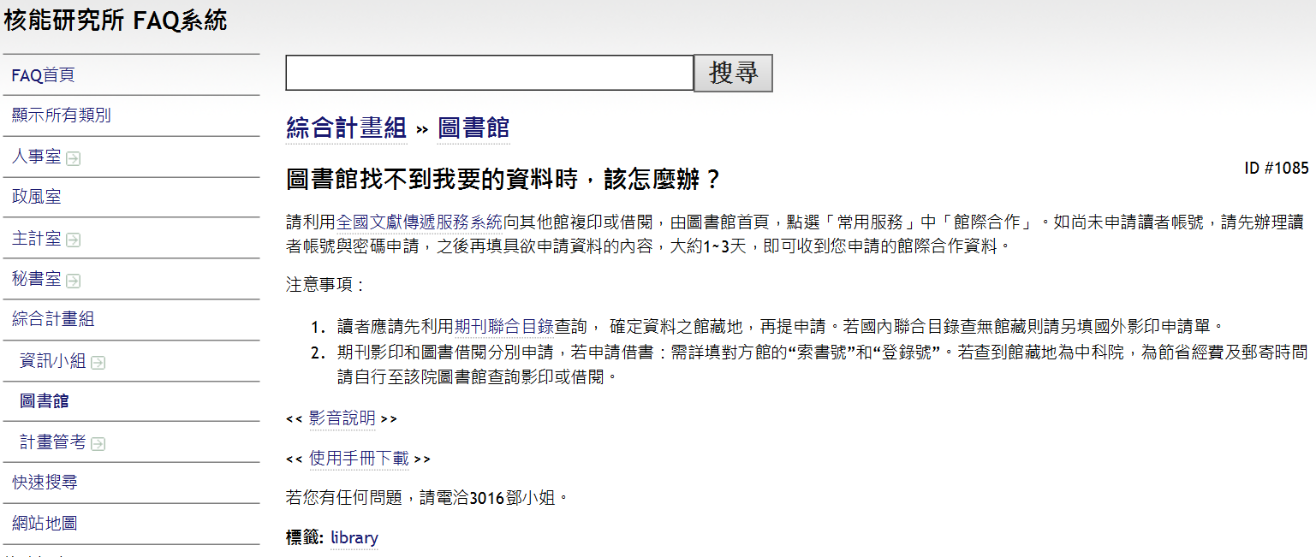
圖書館服務
帳號：身分證字號
密碼：自訂
網址：http://owl.iner.gov.tw/faq/index.php?action=artikel&cat=12&id=86&artlang=tw
路徑：
1.圖書館首頁下方【最新消息】第3條【在圖書館找不到我要的期刊paper 或圖書時，該怎麼辦？】
2.本所首頁→更多服務→線上FAQ →綜合計畫組→圖書館→第2頁第1條
【圖書館找不到我要的資料時，該怎麼辦？】
Notes:
圖書館審核過後,就可以進行申請, 申請中有任何問題, 請隨時與圖書館連絡。

Slide 73
圖書館服務
Notes:
在核研所內 每一位科技人員都會有機會撰寫論著報告, 這些紙本報告會有一份存放在圖書館,
而這些報告的電子版就存放在這個論著管理系統內,現在就來為大家介紹論著報告管理系統.
在圖書館首頁右邊點進來

Slide 74
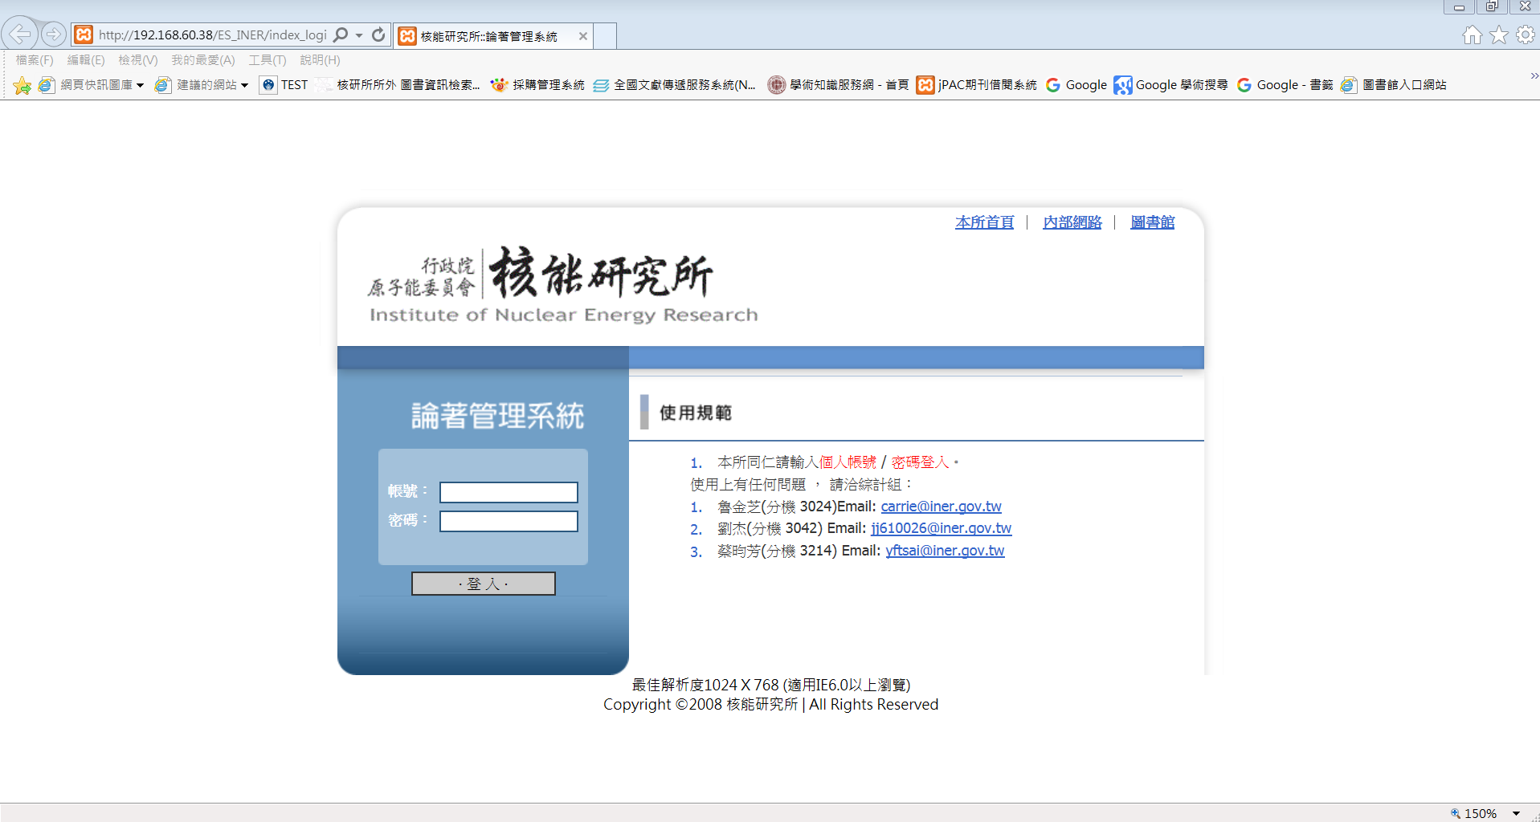
圖書館服務
Notes:
要進入論著管理系統請輸入MIS的帳密

Slide 75
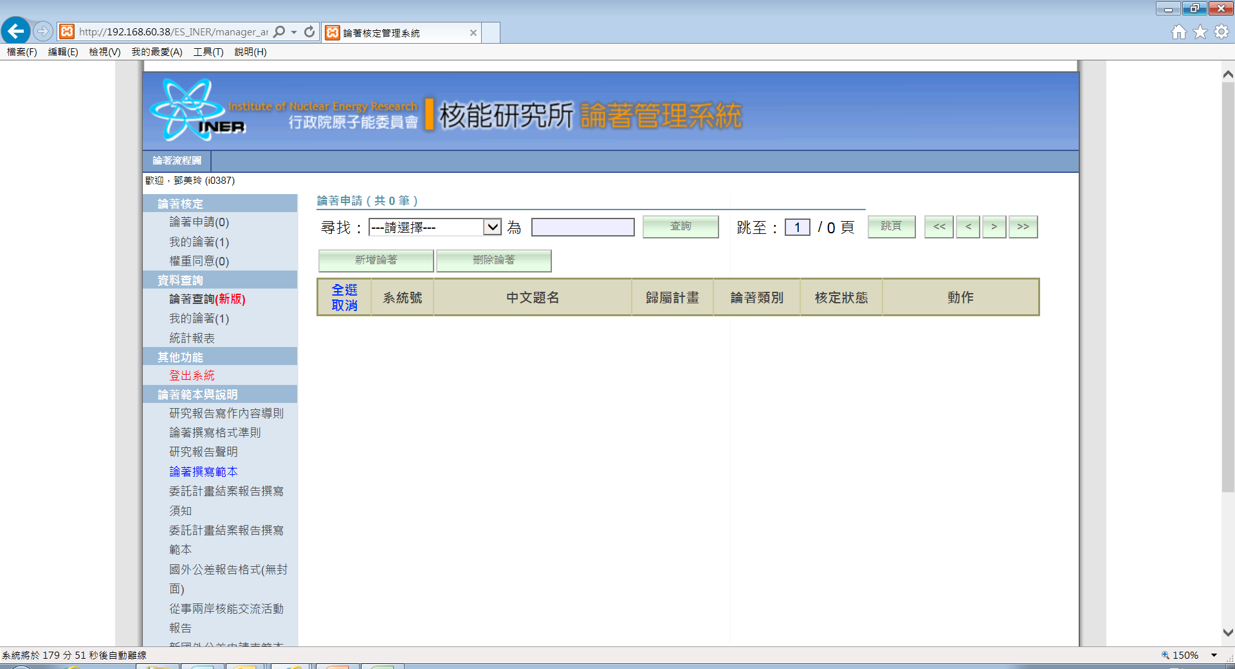
圖書館服務
本所論著報告資料庫
Notes:
這是同仁申請論著的畫面,若要查詢已核定完成的論著報告全文,請點選論著查詢(新版),

Slide 76
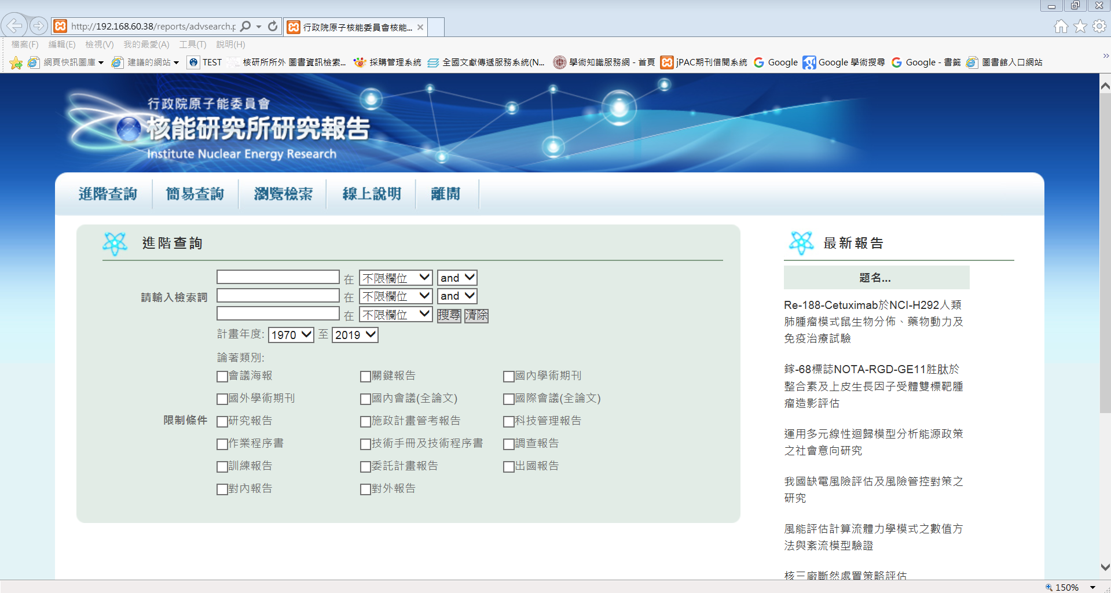
圖書館服務
Notes:
這是本所 論著報告資料庫, 原則上已核定完成的論著報告在圖書館的館藏查詢均能查到其基本的書目資料,
若想看報告的全文電子檔,其實無須到圖書館借閱紙本,只要到此資料庫搜詢就可以了

Slide 77
圖書館服務
圖書推薦、表單申請
Notes:
同仁若想要向圖書館推荐購買圖書,那要如何申請呢?
請在圖書館首頁右邊,點選圖書薦購

Slide 78
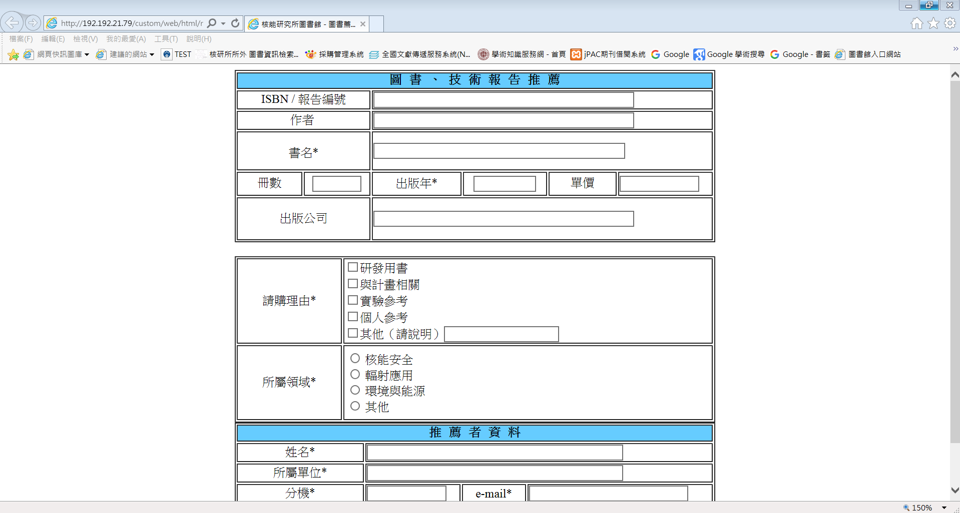
圖書館服務
提醒：
*為必填欄位
審核機制
利用年度專業圖書推薦
Notes:
這是薦購的畫面,有星號者為必填欄位,請儘量填寫清楚。
圖書館在收到推薦單後, 會有一定的審核機制：請您的單位主管與送圖書用戶委員審核通過後,才會辦理採購。
除了運用此方式外, 圖書館每年會主動 提供2次 專業圖書推荐作業, 同仁也可多加利用。

Slide 79
圖書館服務
Notes:
最後要向大家介紹的服務項目, 是必需透過填寫表單申請的方式才能享有,
首先請從圖書館首頁右邊, 常用表單點進來

Slide 80
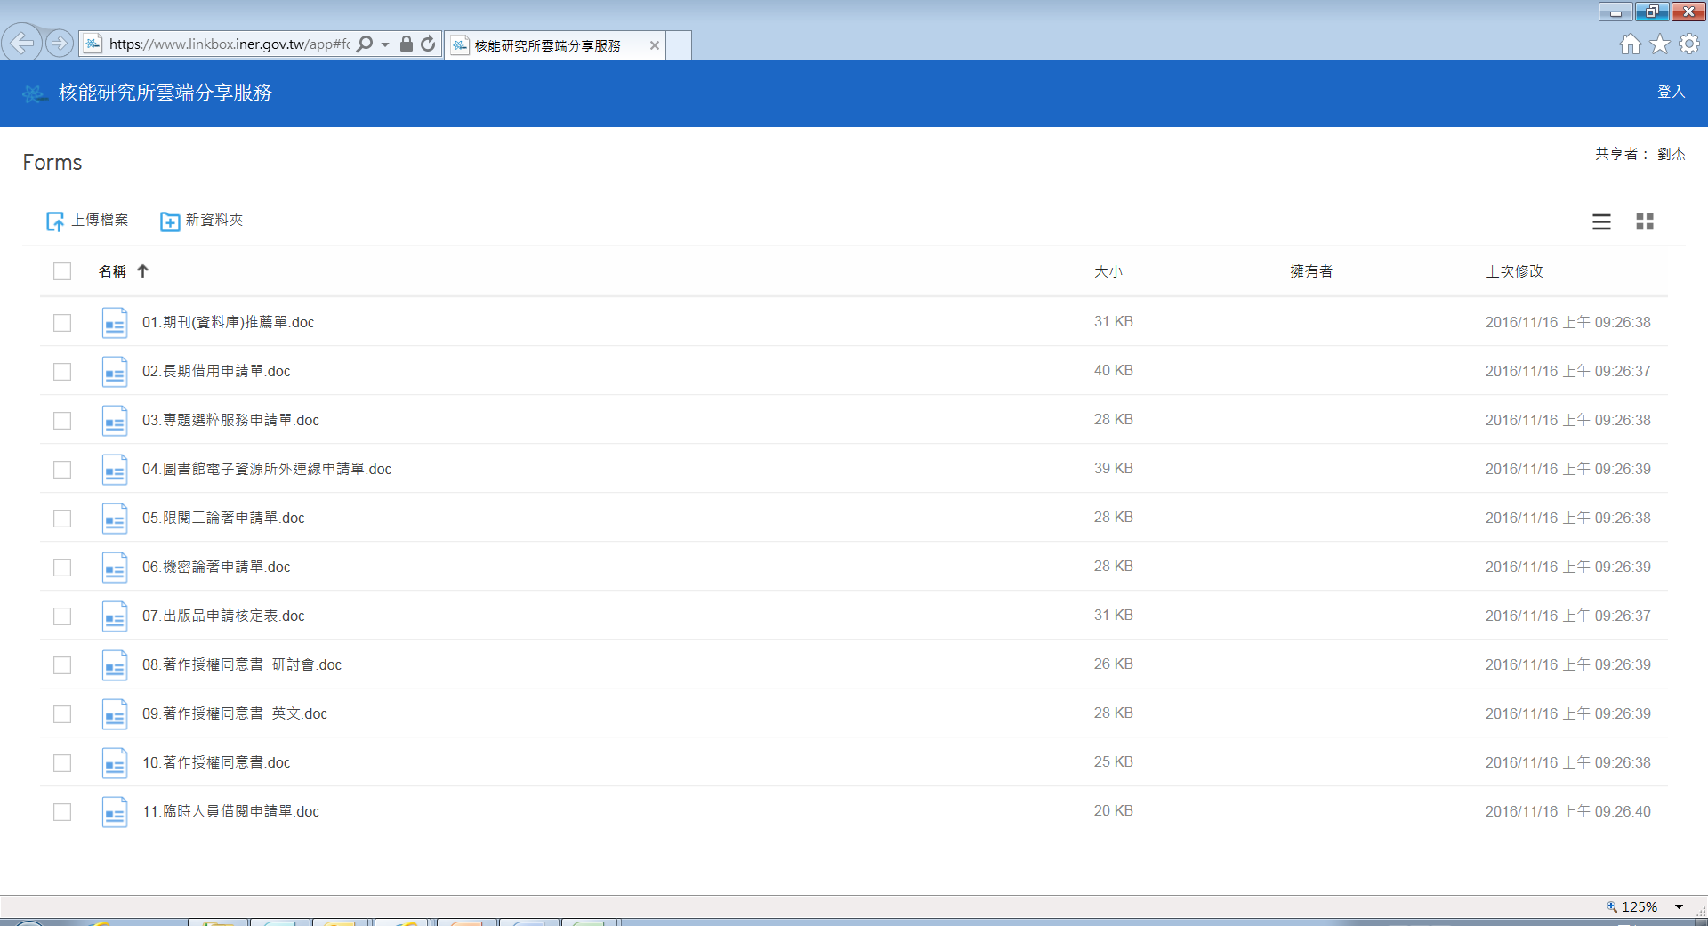
圖書館服務
Notes:
第一項是專題選粹服務申請

Slide 81
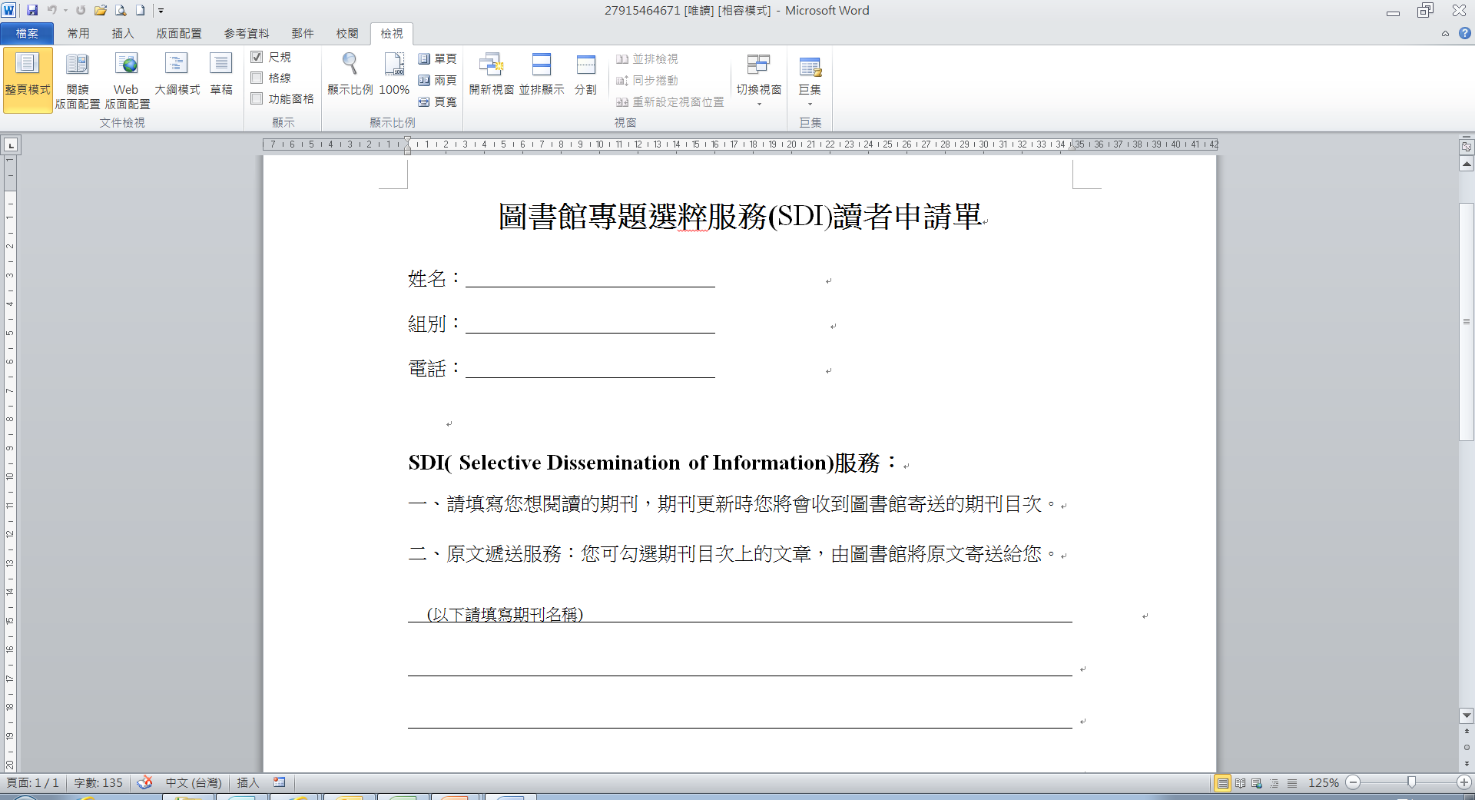
圖書館服務
Notes:
圖書館專題選粹服務(SDI)的申請, 是請同仁填寫1到3項有興趣或想閱讀的學術紙本或電子期刊刊名, 但前提是圖書館有訂購的,
圖書館收到申請後,就會不定期的將該期刊最新的目次,傳遞給同仁參考,若有想要看的全文,在電子期刊的部分,
就可以直接點選，紙本的部分則請勾選回傳給圖書館,圖書館會將紙本全文影印傳送給同仁.

Slide 82
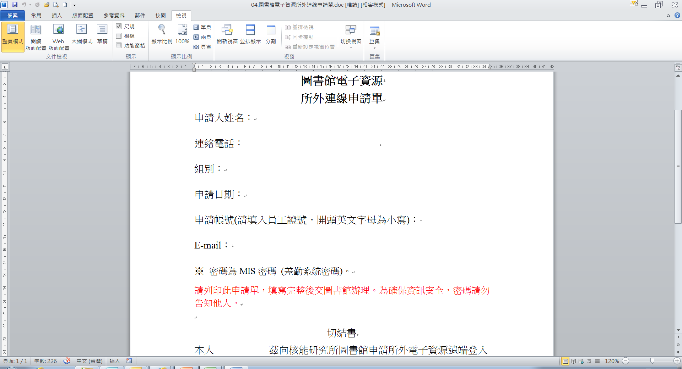
圖書館服務
Notes:
第二項是電子資源所外連線帳號申請單,這項服務是您可在所外,(例如家裏),連線查詢使用圖書館的電子資源,
申請此項服務時,請將此申請單列印成紙本,簽名後回傳給圖書館,
圖書館收到,會將使用說明mail給申請同仁,同仁只要照著步驟設定即可,
完成設定登入後,就會視同在所內的環境使用圖書館電子資源.
(p.s. 不過這個範圍僅限於圖書館的各項資源,所內的各項服務是無法連線使用的)

Slide 83

報告完畢 謝謝指教!!
圖書館電話：3016
Notes:
以上是今天報告的內容,同仁在使用上若有不清楚的地方或有任何的疑問,都非常歡迎同仁來電詢問,
這是圖書館單一窗口的連絡電話,
謝謝各位.

Slide 84
108年新進人員業務簡介
綜計組資訊科-邱文豪
108年11月1日
Notes:
標題: 44點標楷體加粗
副標題: 32點標楷體加粗

Slide 85



簡報大綱
₀₁
₀₂
網路
資安
₀₃
雲端

Slide 86

網路
加入網域
資訊服務人員
舊電腦重灌
新進啟用
無線網路
網路規範

Slide 87
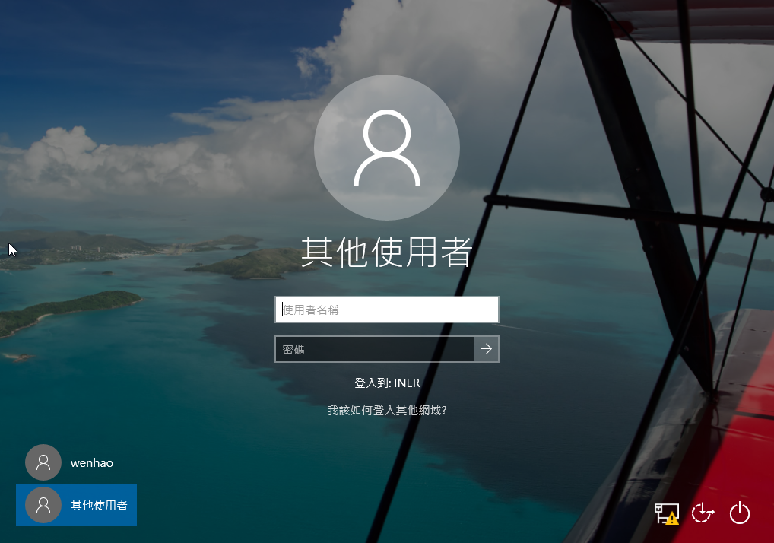
加入網域
輸入iner\工號

Slide 88

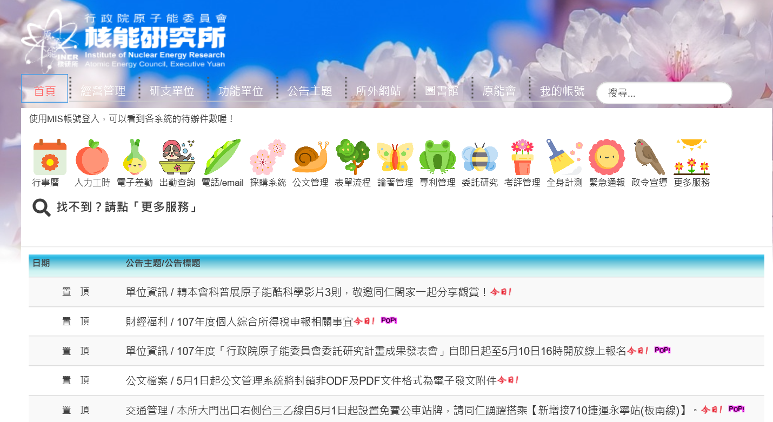
資訊服務人員

Slide 89
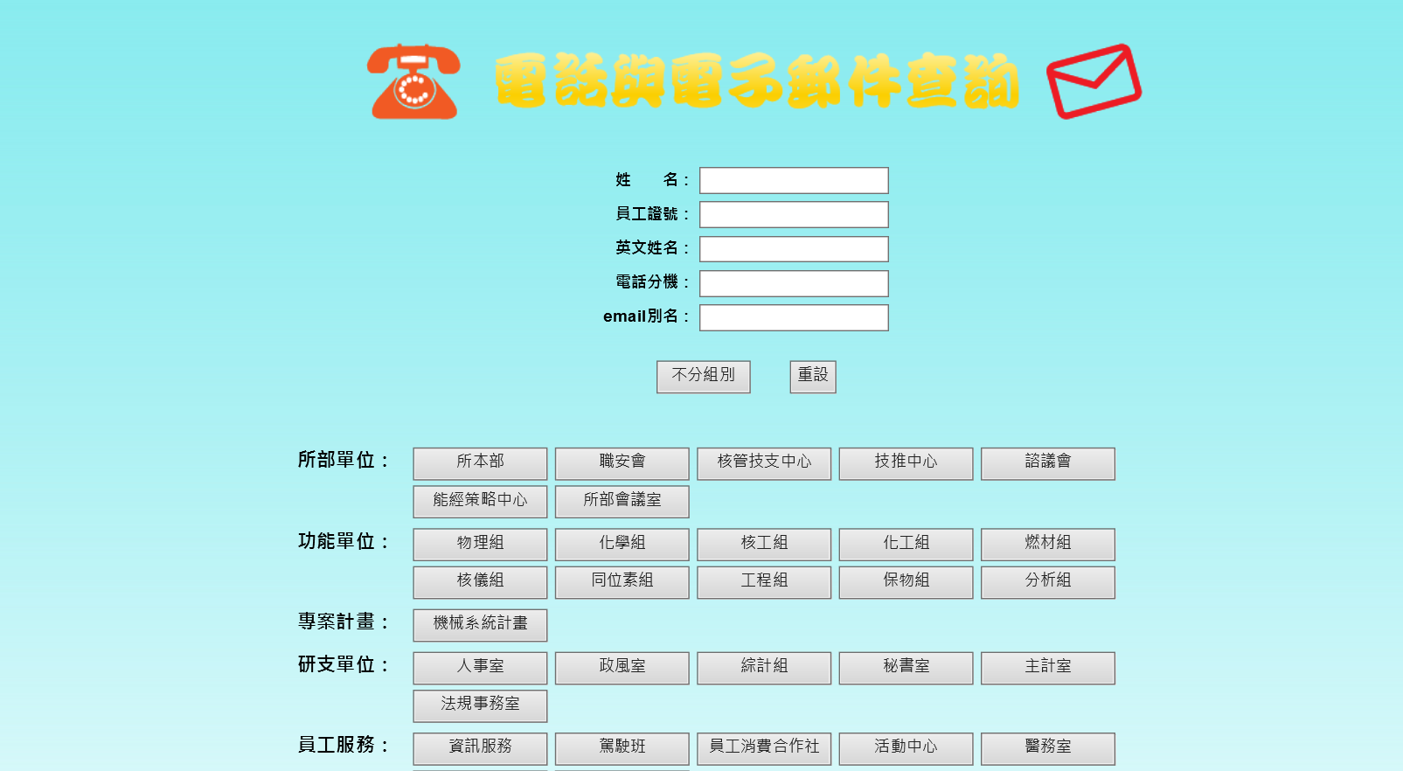
資訊服務人員

Slide 90
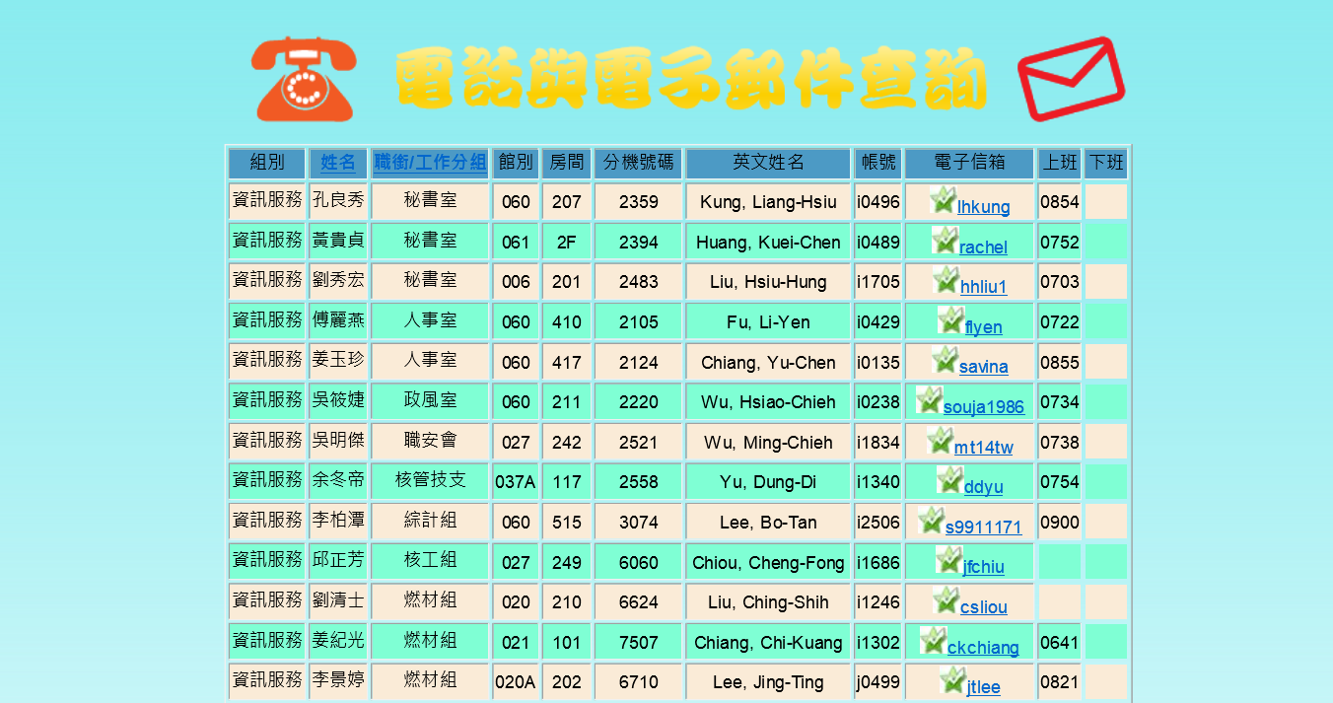
資訊服務人員

Slide 91



舊電腦需重灌
避免使用前人電腦，以免惹上不相干的麻煩

Slide 92
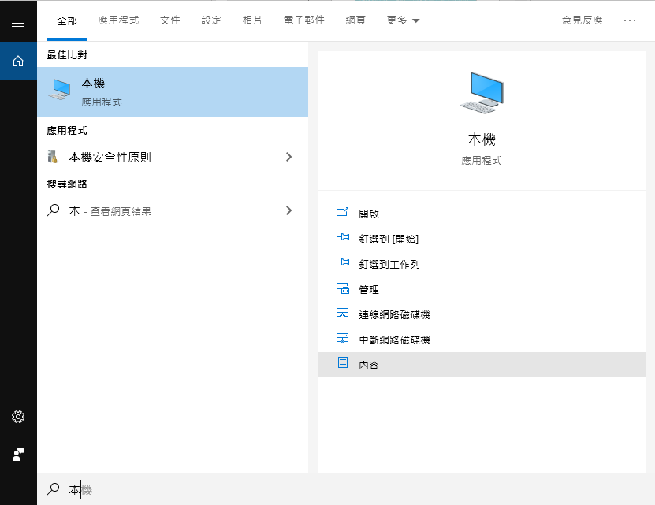
舊電腦需重灌

Slide 93

舊電腦需重灌
電腦名稱：前五碼為工號+A、B……

Slide 94
新進啟用

Slide 95

新進啟用

Slide 96

新進啟用

Slide 97




新進啟用
設定MIS帳號
註冊outlook
註冊網路節點
設定Proxy

Slide 98



無線網路
iner-peap
僅第一次登入需輸入MIS帳號
iner
採網頁登入，每次都入皆需輸入MIS帳號，主要在非個人設備使用
iner-guest
供訪客使用，由行動電話註冊
，有效日期一天

Slide 99




網路規範
挖礦軟體
P2P軟體
私接Hub
私接Wifi

Slide 100



網路規範
雲端軟體
遠端軟體
即時通訊軟體

Slide 101

網路封鎖

Slide 102
網路封鎖

Slide 103




資安
定期備份
基本資安知識
安裝防毒
安全瀏覽器
社交工程

Slide 104
防毒軟體

Slide 105

防毒軟體

Slide 106

防毒軟體

Slide 107



社交工程
收件匣-wenhao@iner.gov.tw- Outlook
收件匣
電子發票中獎通知，請登入電子發票平台…
未讀取的郵件
財政部電子發票平台 einvoice@nat.gav.tt
年金改革總整理…
寄件備份
蘋果日報 web@appledaily.con.tw
xxx網美清涼照流出…
請勿開啟非公務上的信件

Slide 108




社交工程
2019/4/12 (週五) 下午04:09
財政部電子發票平台 <einvoice@not.goa.tt>
恭喜您於108年1、2月有筆電子發票中獎，請登入財政部電子發票平台
收件者：邱文豪
您好，恭喜您，您於108年1、2月有筆發票中獎，請登入財政部電子發票整合服務平台系統進行確認
https://www.einvoice.nat.gov.tw/index
客服專線：0800-666-666
客服傳真：(02)6666-666
***此信由系統自動發出，請勿直接回信***

Slide 109
社交工程
公務信箱不做私人用途
電話詢問
將信件移至垃圾郵件中開啟
關閉信件預覽

Slide 110
社交工程
注意郵件網址
不轉傳不明信件
內容是否恰當

Slide 111
社交工程
不點擊不明連結
不打開不明附件
不下載不明軟體
手機打開email要提高警覺

Slide 112
GCB
政府組態基準(Government Configuration Baseline，簡稱GCB)目的在於規範資通訊終端設備(如個人電腦) 的一致性安全設定(如密碼長度、更新期限等)，以降低成為駭客入侵管道，進而引發資安事件之疑慮

Slide 113
GCB
MIS密碼：
使用天數：最長180天，最短1天，且更改密碼並不得與前三次密碼相同
複雜度：英文+數字共8碼
個人電腦
電腦名稱：工號+A (A為第一台電腦，B為第二台電腦，以此類推)
螢幕保護程式：預設10分鐘
Outlook：
關閉「讀取窗格」
關閉「信件預覽」

Slide 114

雲端
1
雲端分享 - Drive
2
軟體共用 - CloudApp
3
軟體資產系統

Slide 115
雲端分享-Safesync

Slide 116

雲端分享-drive

Slide 117

雲端分享-drive

Slide 118

雲端分享-drive

Slide 119
軟體資產管理系統

Slide 120

軟體資產管理系統

Slide 121

軟體資產管理系統

Slide 122

軟體資產管理系統

Slide 123

軟體資產管理系統

Slide 124
關於非法軟體
尊重著作權，請同仁儘速移除非法下載或使用之軟體！
發佈：2016 年 10 月 14 號
#網路公告
BSA台灣軟體聯盟每年進行盜版軟體之檢查並接受檢舉，根據BSA的軟體盜版案件歷史資料，遭起訴的被告，有高達1/3的比例是員工，顯示倘若企業使用盜版軟體，員工也得視其行為負擔刑責；若有非法重製，依著作權法可處三年以下有期徒刑、拘役，或科或併科新台幣七十五萬元以下罰金。
本所為公務機關，向來依法行政，對於著作權之維護亦不遺餘力，為保護本所及同仁的公務權益，請同仁尊重智慧財產權，勿隨意下載非法軟體使用。
若有同仁不慎安裝或使用盜版軟體，敬請儘速移除，以保護自身及單位權益、遠離刑責風險，本所亦將依相關規定議處。
為落實本所軟體資產管理，本所已建立軟體版權登錄系統，請同仁依規定安裝前述管理系統。

Slide 125
線上FAQ

Slide 126

線上FAQ

Slide 127

線上FAQ

Slide 128

線上FAQ

Slide 129



線上FAQ
無法上網、網路設備故障排除
公文系統IE基本環境檢視設定
無法支援流程問題、帳號管理需轉文書科
綜計組資訊小組FAQ承辦人針對問題協轉相關負責人員解決
電腦系統、硬體故障檢修由主機負責廠商
IP發放、節點系統被鎖及各館新進同仁設定請找各館資訊服務人員協助

Slide 130


資訊科宣導
輸入姓名進行搜尋

Slide 131
Thank
you
End
#3021
wenhao@iner.gov.tw
Notes:
131

